Slide 1
Організація ефективної діяльності громадсько-активної школи: успішні кроки

Slide 2
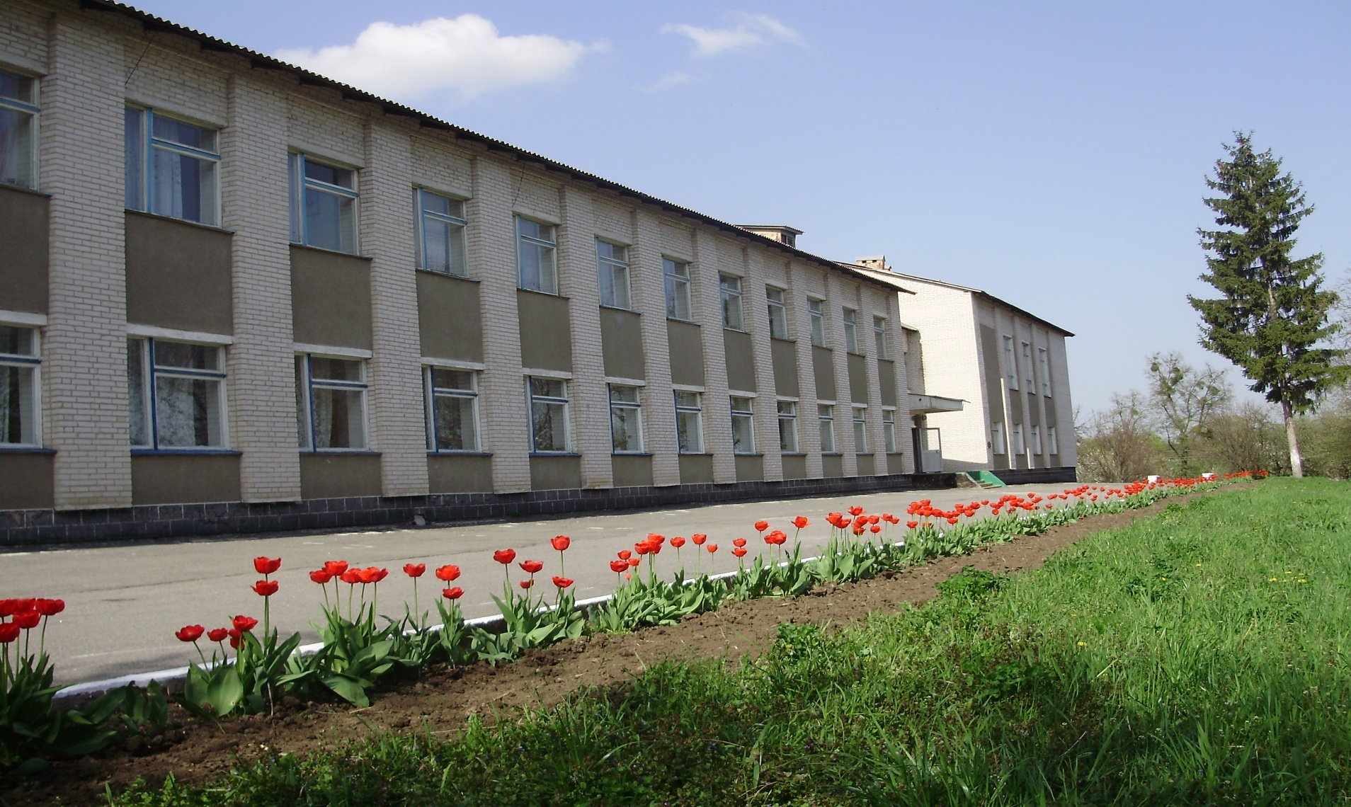
Гейсиська загальноосвітня школа І-ІІІ ступенів
Село живе, коли сміються діти,
Коли у травах пломеніють квіти,
Коли пшениця заквітчає поле,
Коли живе, працює рідна школа

Slide 3
Загальна інформація про школу
Гейсиська загальноосвітня школа І – ІІІ ступенів розташована на території с.Гейсихи. Управління та фінансування здійснюється відділом освіти Ставищенської РДА, якому делеговані відповідні повноваження. Будівля школи прийнята в експлуатацію 1996 року, земельна ділянка, на якій знаходиться школа має площу 0,72 га.
У 2014 – 2015 навчальному році працює
21 педагог та 9 працівників з числа обслуговуючого персоналу.

Slide 4
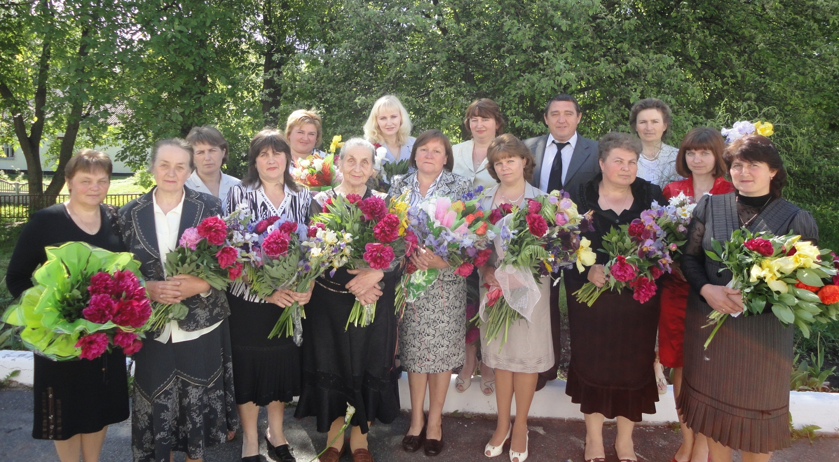
Педагогічний колектив

Slide 5
Пріоритетні напрями діяльності школи
- Забезпечення виконання завдань Програми розвитку
системи освіти с Гейсиха на 2011-2014 роки;
Підвищення рівня професійної компетентності педагогічних працівників шляхом організації шкільних методоб’єднань учителів-предметників, творчих груп;
Забезпечення методичного супроводу переходу початкової школи до роботи за новим Державним стандартом початкової загальної освіти;
Здійснення психологічного та методичного супроводу допрофільного та профільного навчання, рівного доступу до якісної освіти;
Формування шкільної системи моніторингу якості освіти, продовження роботи з підготовки випускників до зовнішнього незалежного оцінювання;
Організацію ефективної роботи з обдарованими дітьми щодо забезпечення їх якісної підготовки до шкільних та районних конкурсів та олімпіад;
Формування єдиного виховного простору на основі об’єднання зусиль школи, сім’ї, громадськості для забезпечення особистісного зростання кожної дитини та максимальної адаптації до соціуму.

Slide 6
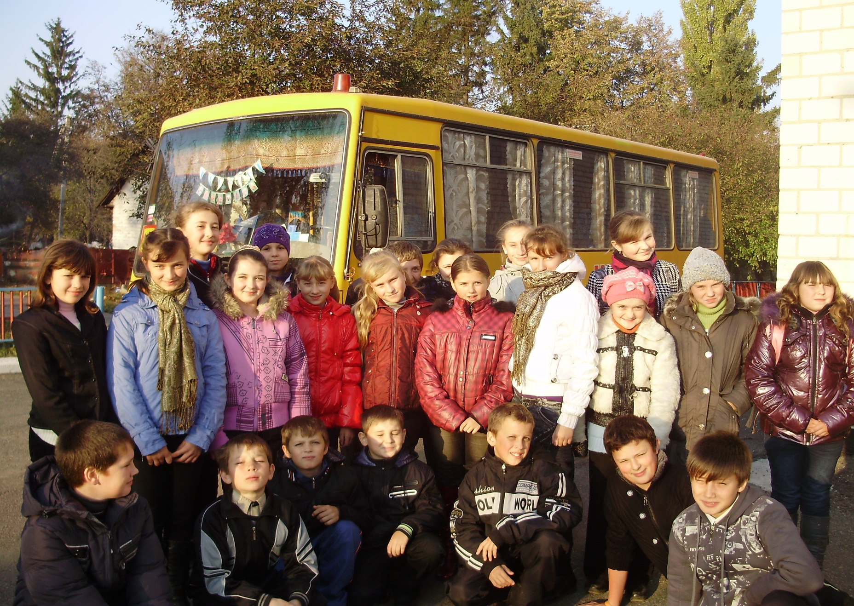
Доїжджають шкільним автобусом 27 учнів з с. Попружна та 7 учнів з с. Станіславчик

Slide 7
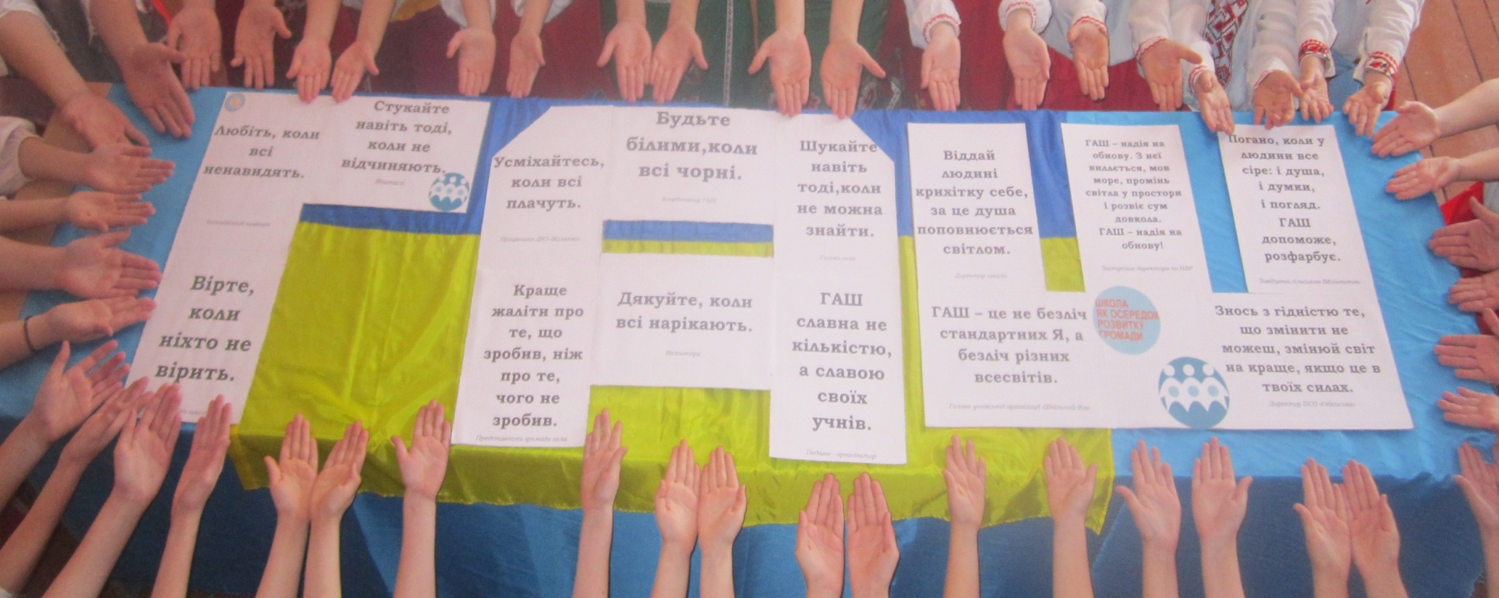
З 2005 року школа здійснює свою діяльність як громадсько-активна, тому велика кількість виховних справ проходить за участі сільської громади, батьків, волонтерів

Slide 8
Стандарти Гейсиської ГАШ охоплюють такі сфери
Партнерство
Волонтерство
Розвиток громади
Соціальна інклюзія
Залучення батьків
Шкільна культура

Slide 9
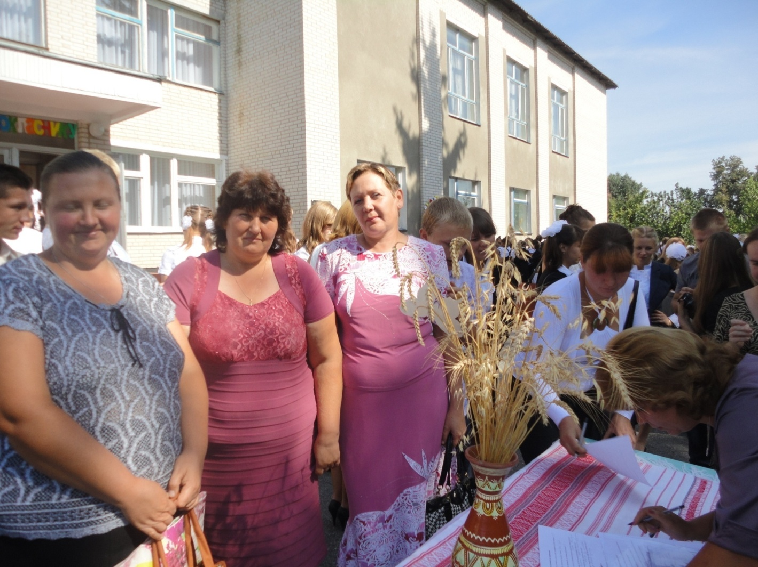
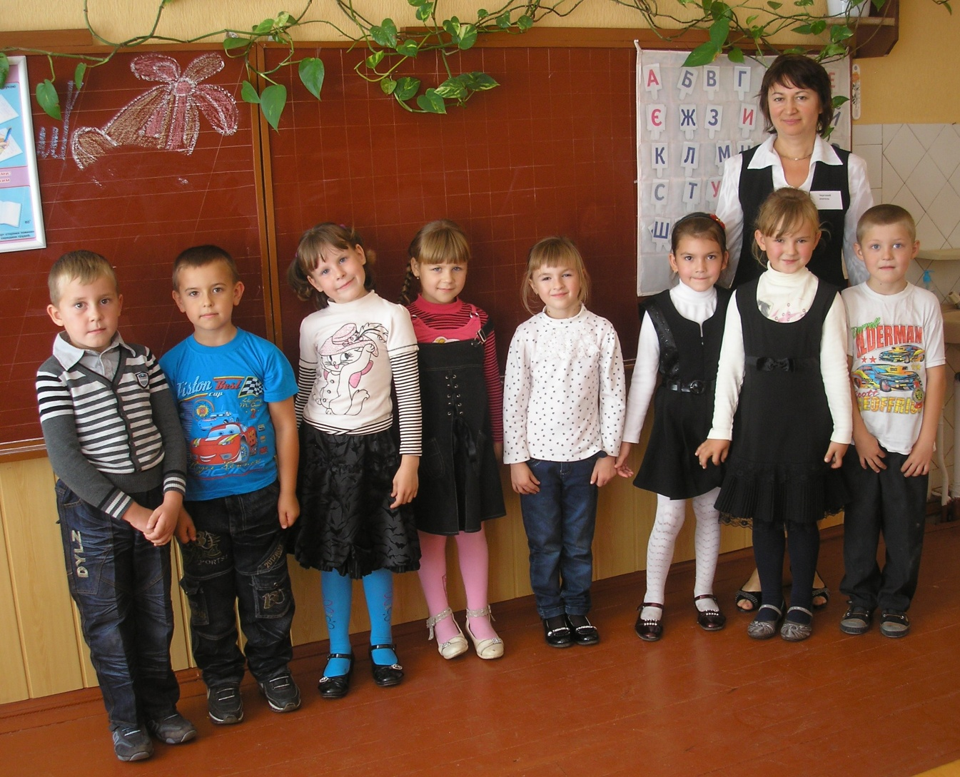
Акція “Дай руку першокласнику”
Першокласники

Slide 10
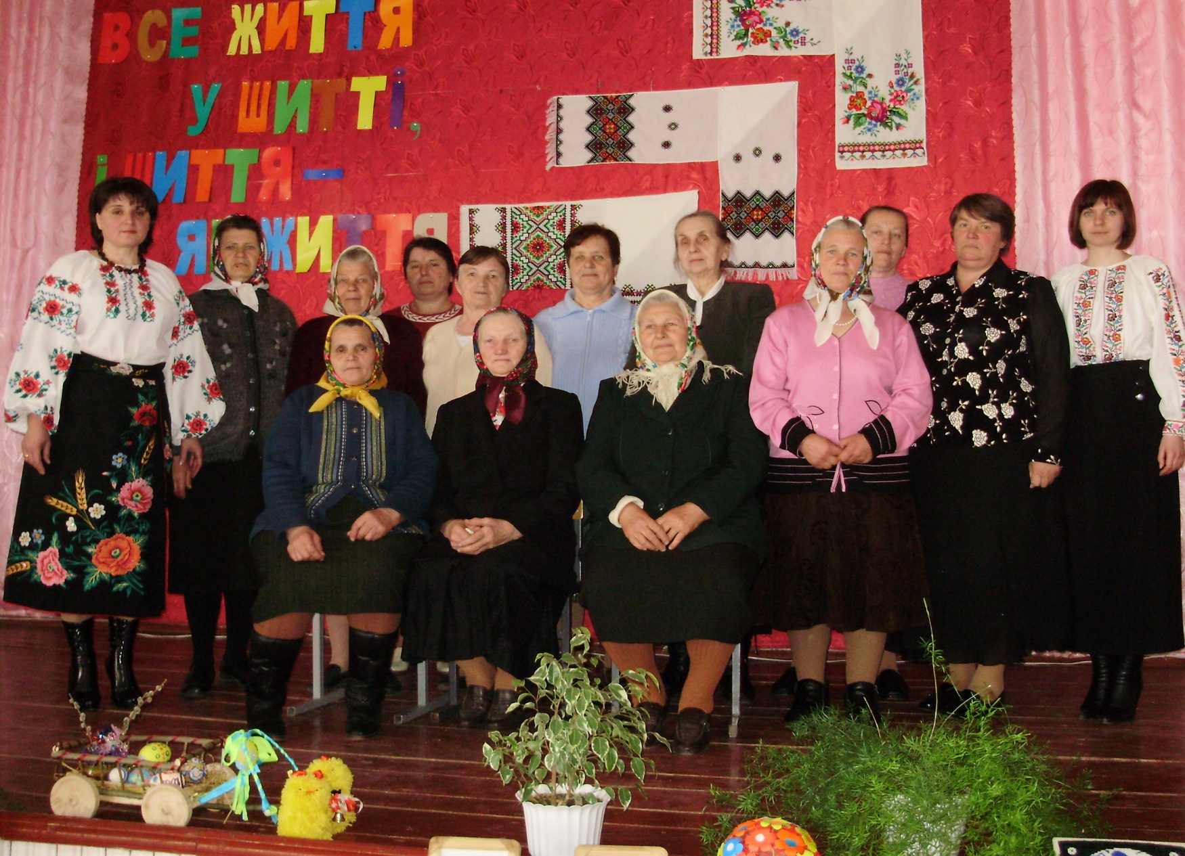
Проект «Все життя у шитті. І життя як шиття»

Slide 11
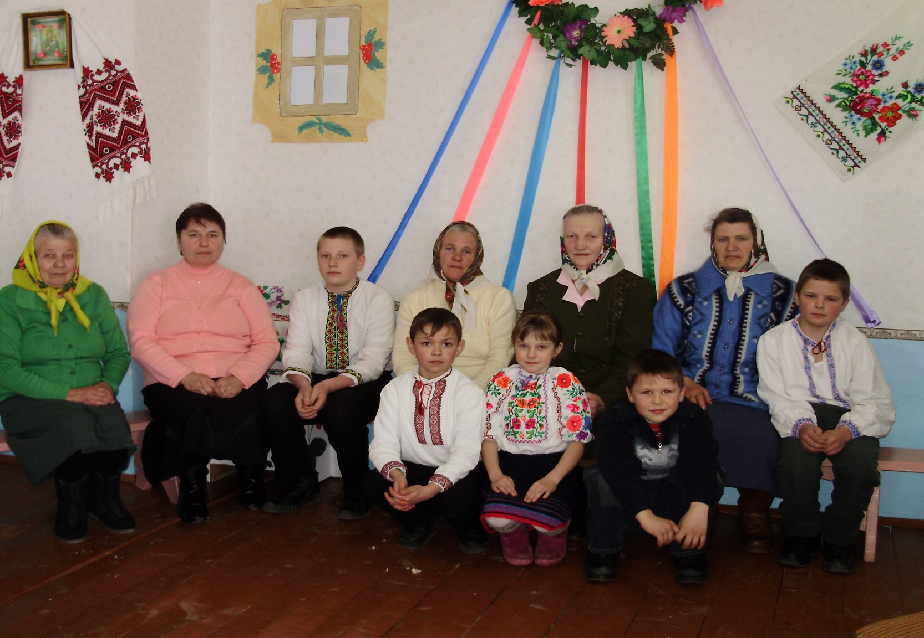
Навчання впродовж усього життя

Slide 12
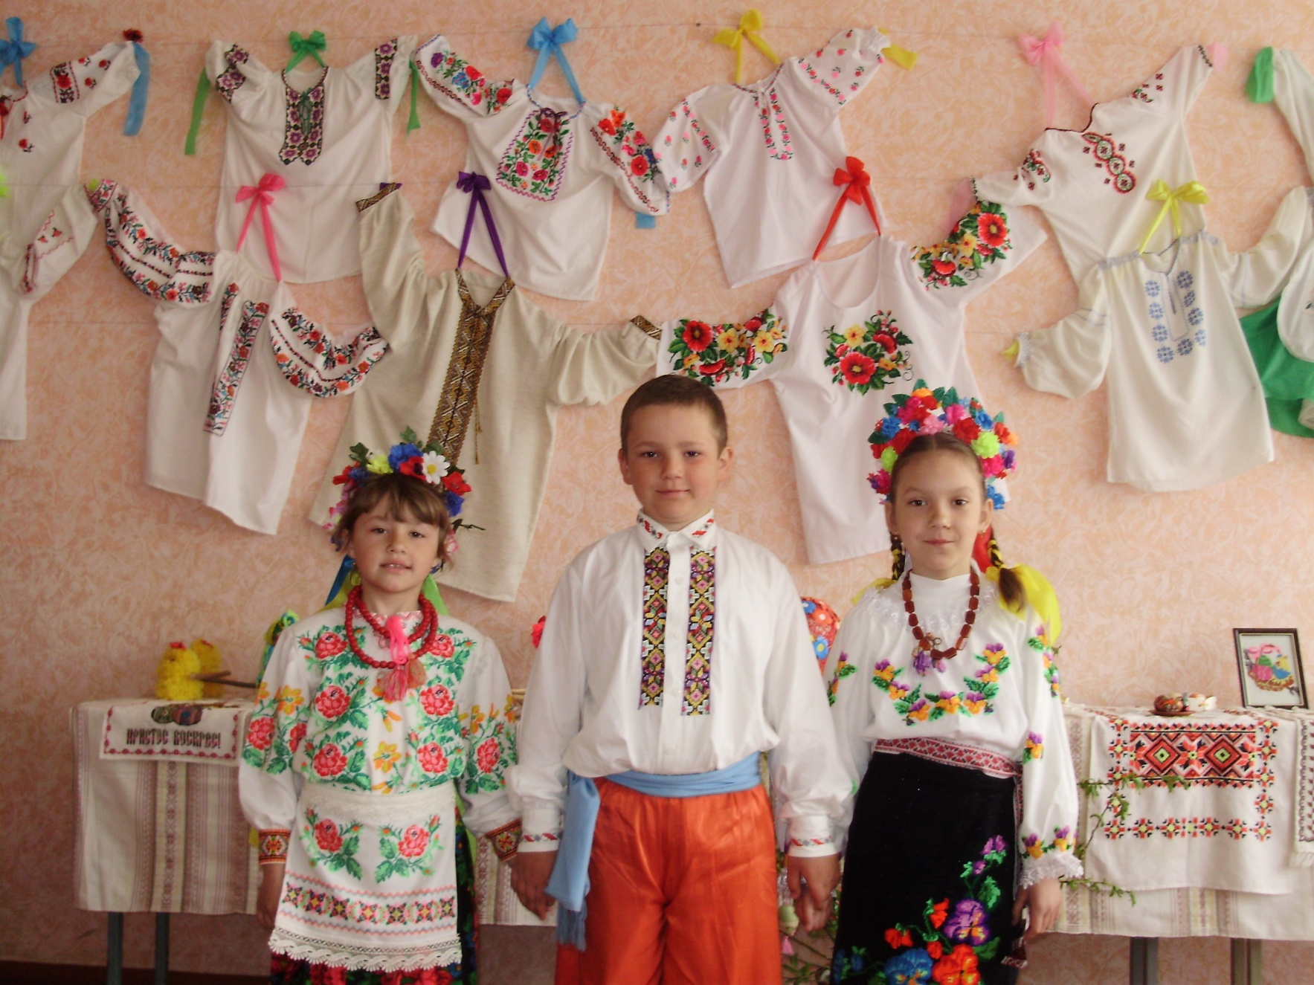
Творчий звіт

Slide 13
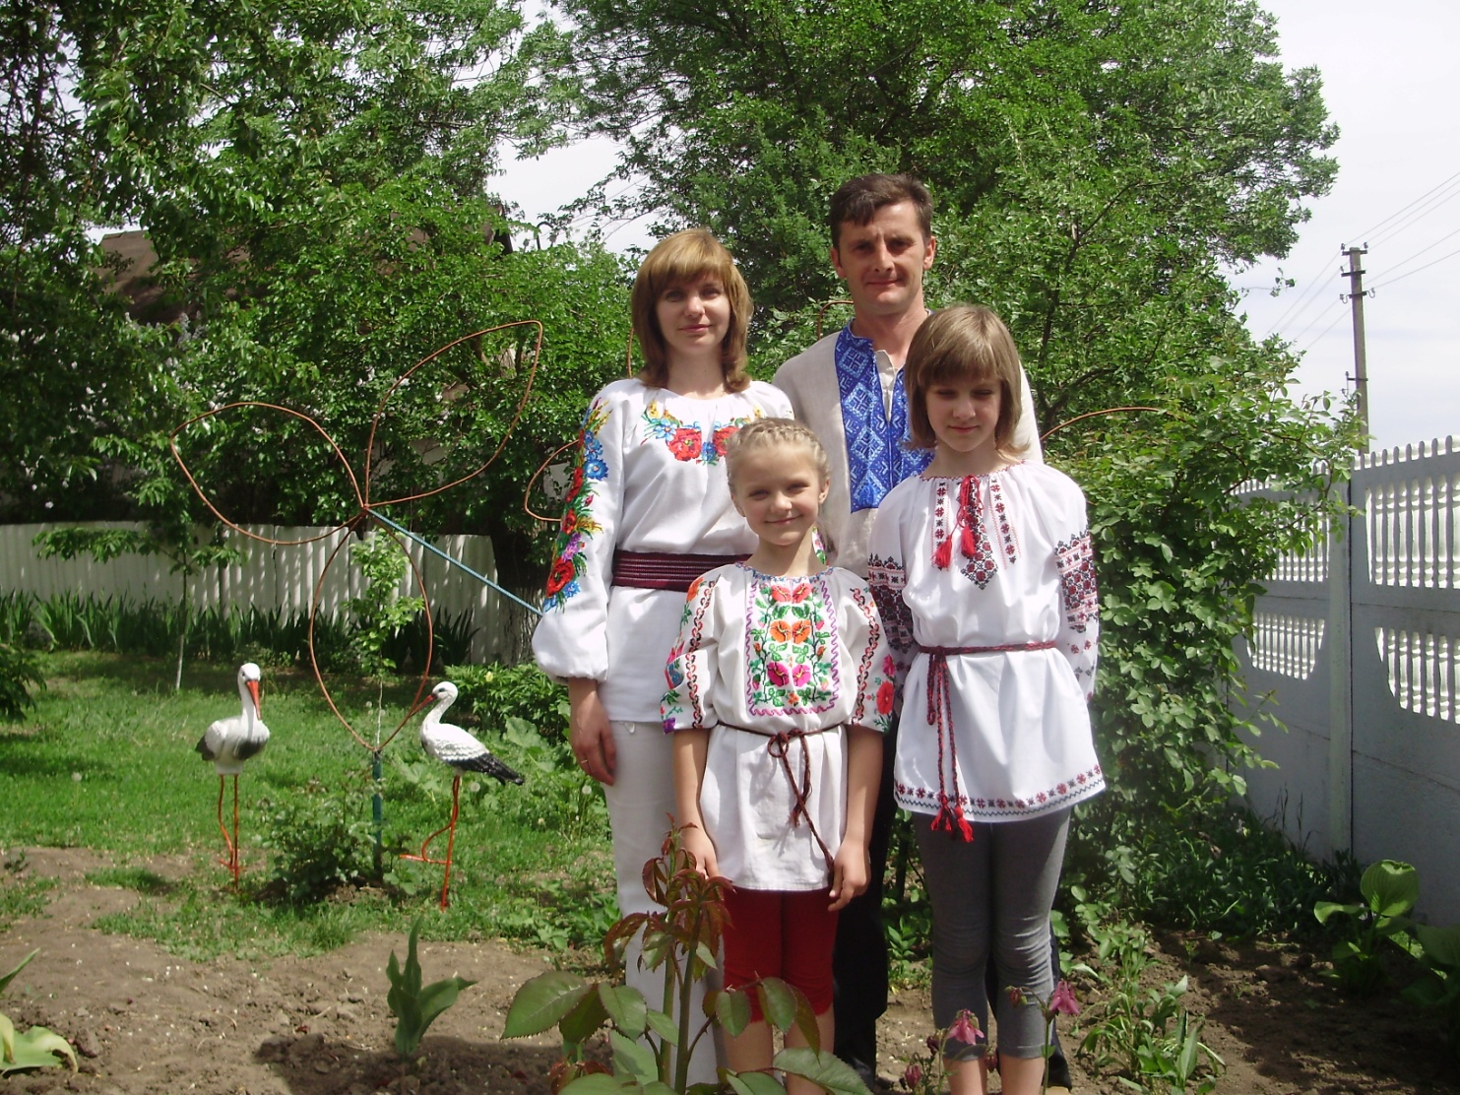
Конкурс “Вишивана родина”

Slide 14
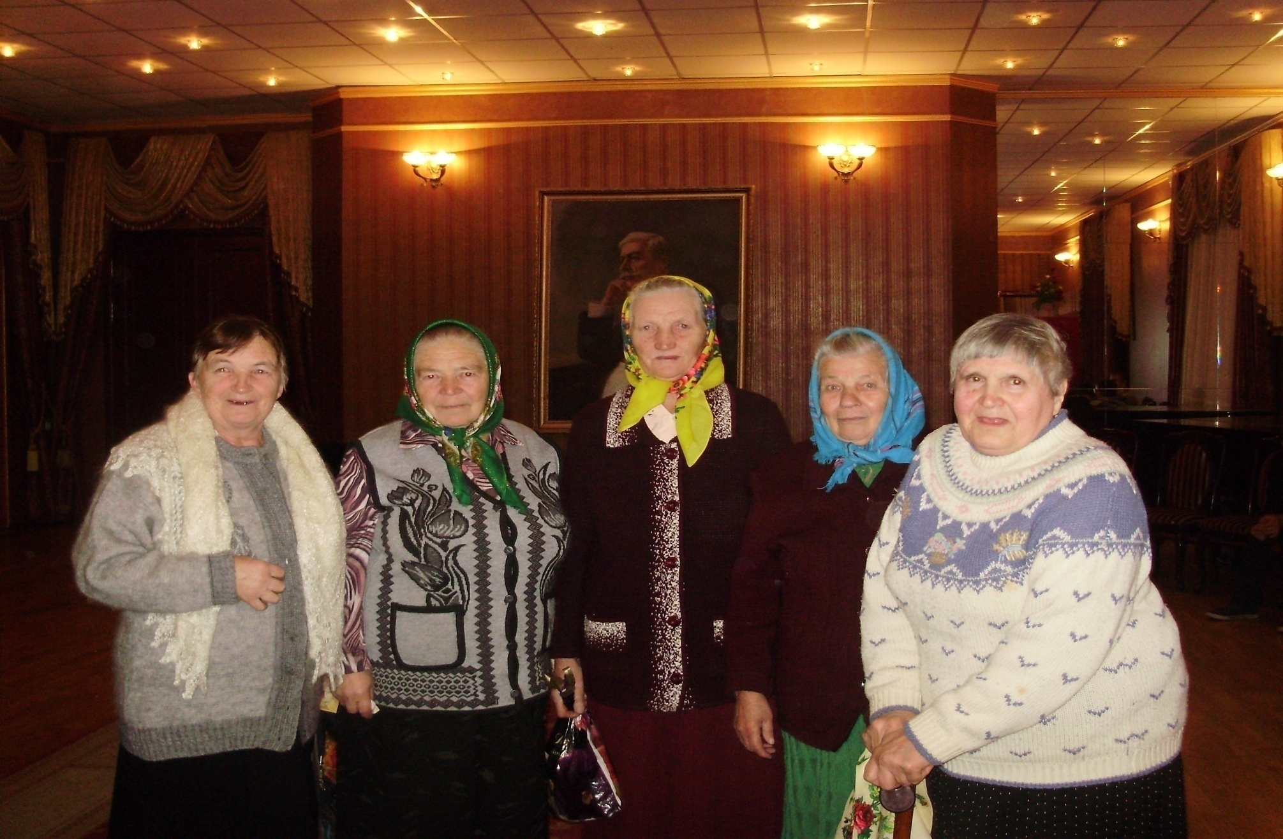
Спільне дозвілля в театрі ім. Саксаганського

Slide 15
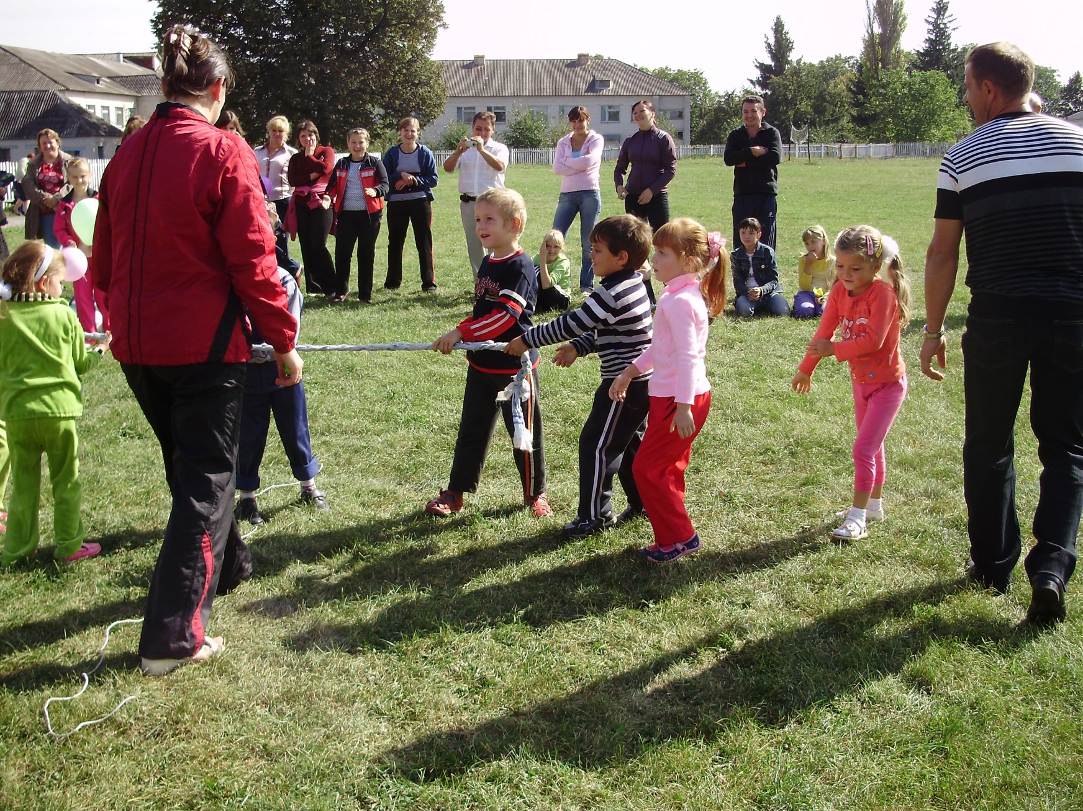
Сільська спартакіада

Slide 16
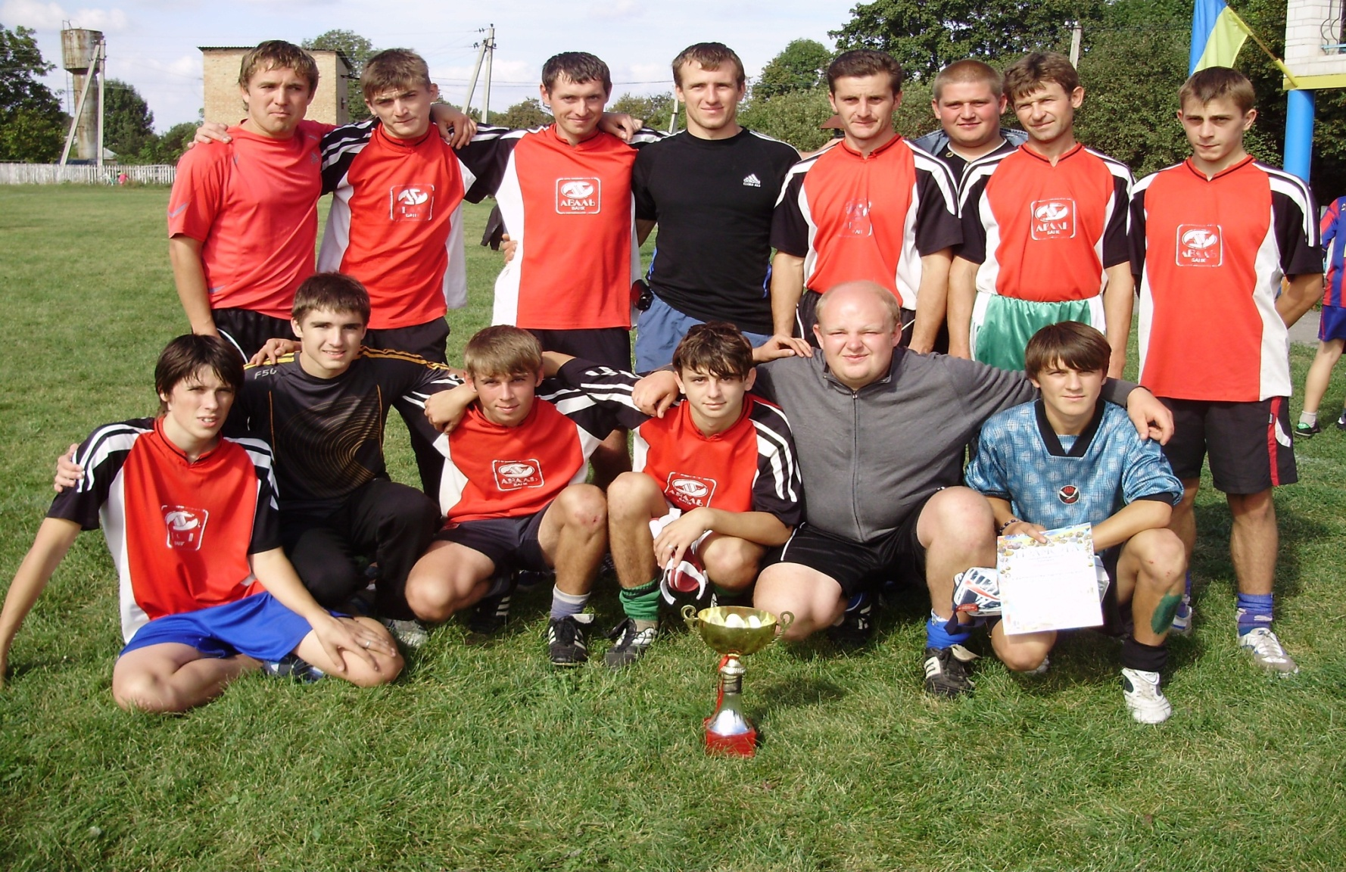
Футбольна команда – гордість села і школи

Slide 17
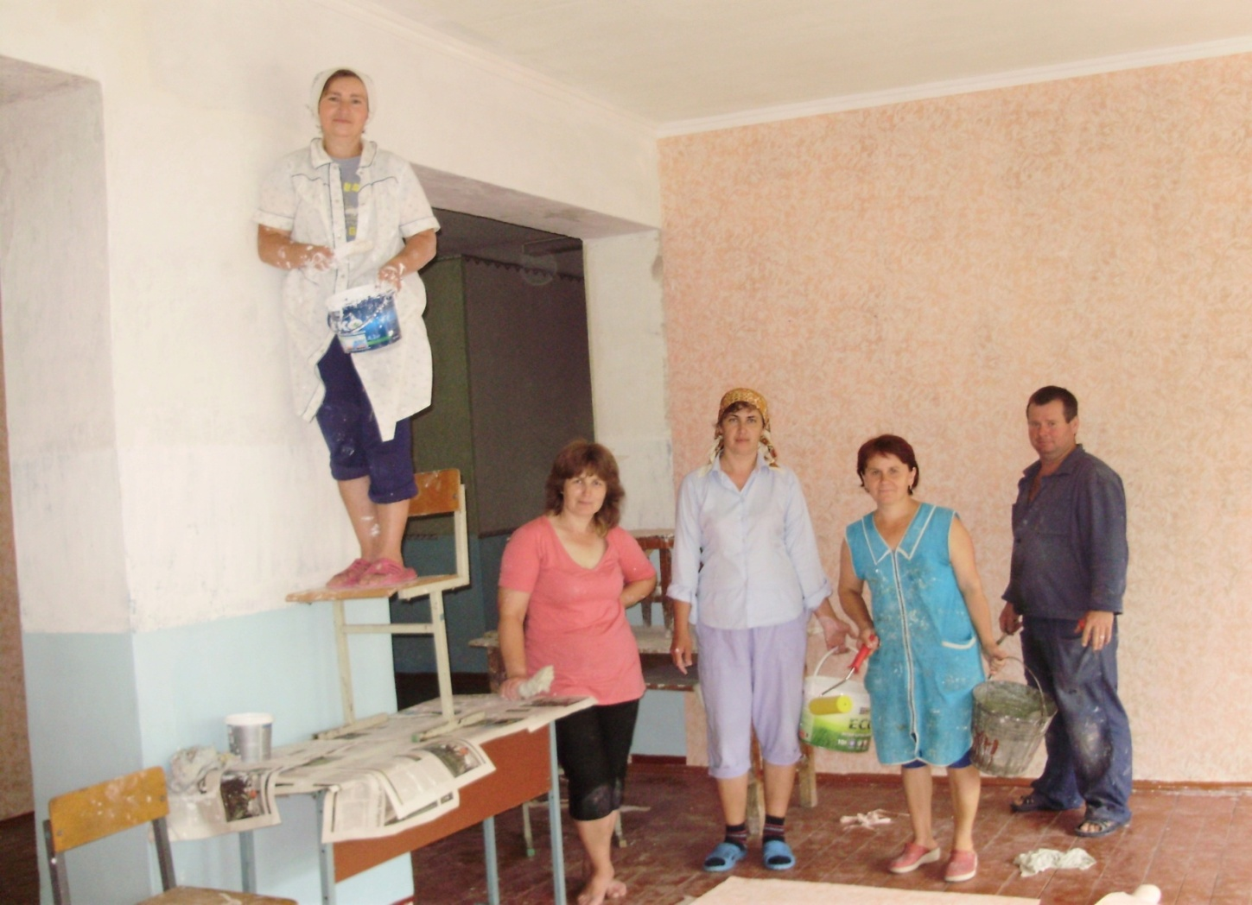
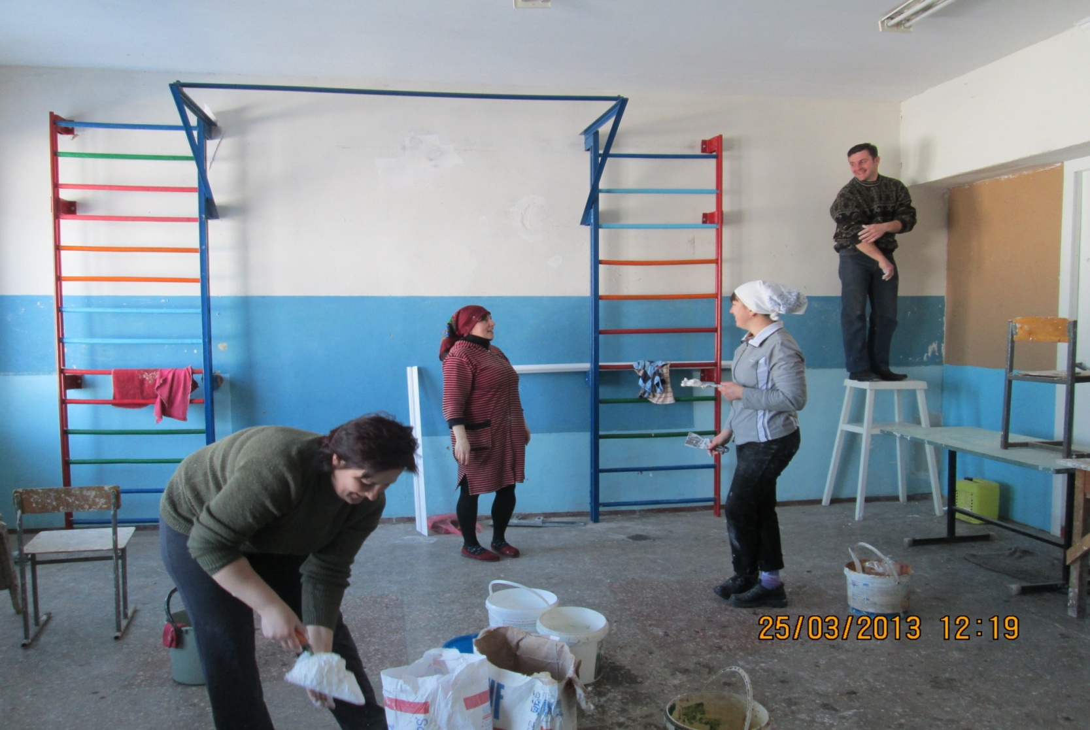
Проект “Затишок”

Slide 18
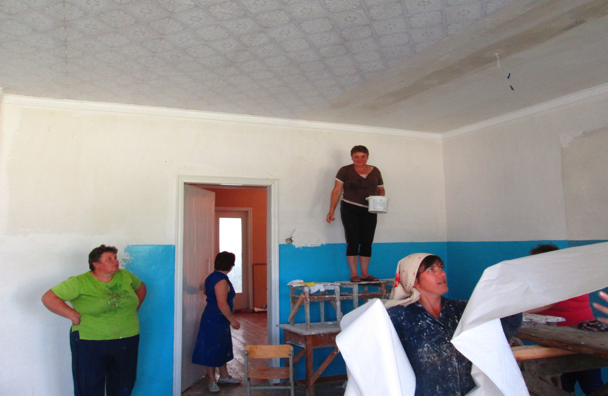
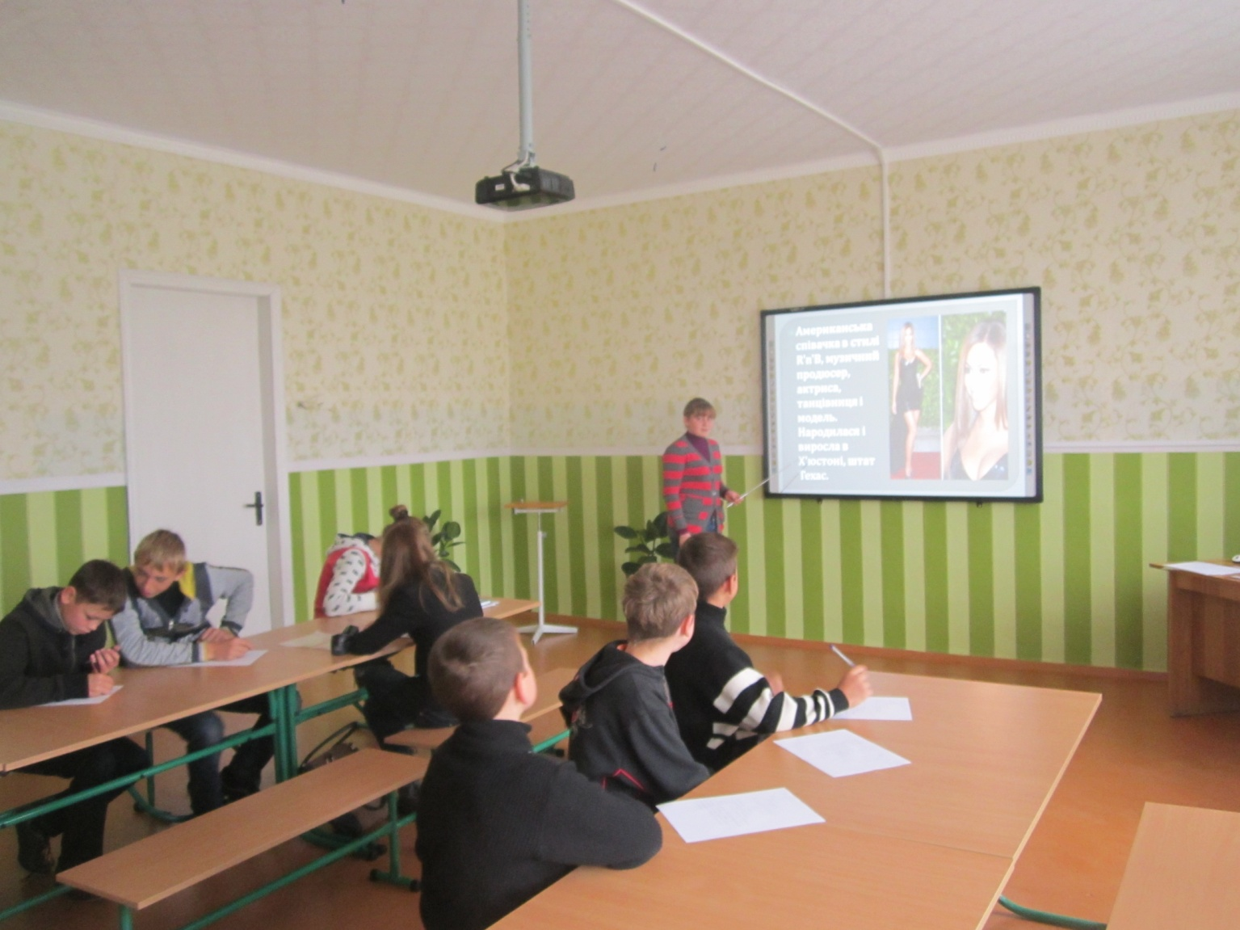
Тренінгова зала – спільна робота партнерів

Slide 19
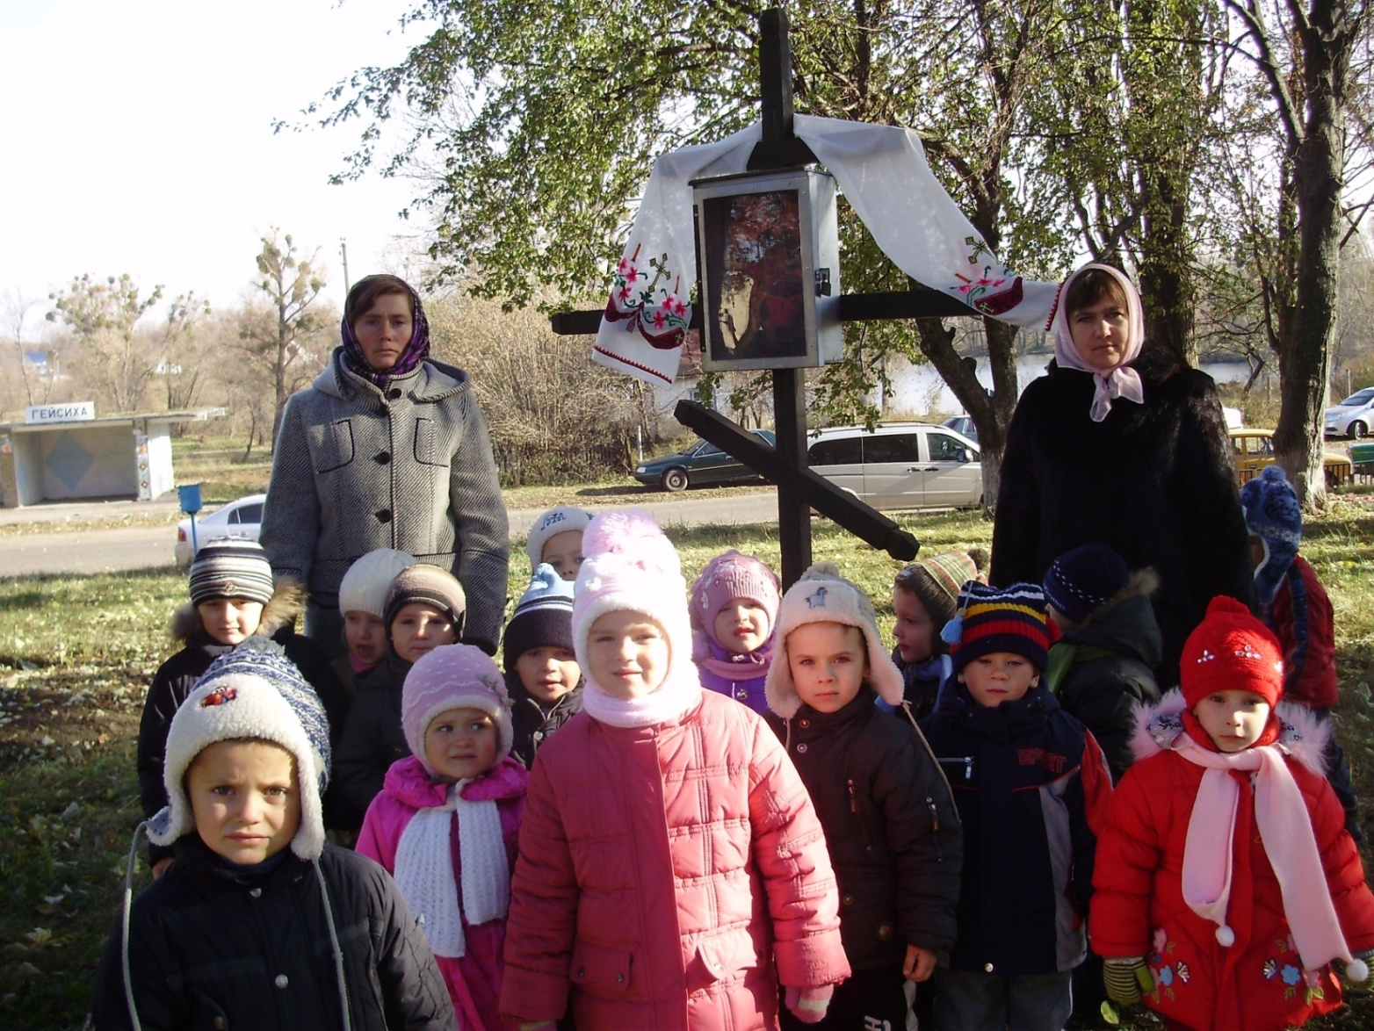
Проект “ Традиції рідного села “

Slide 20
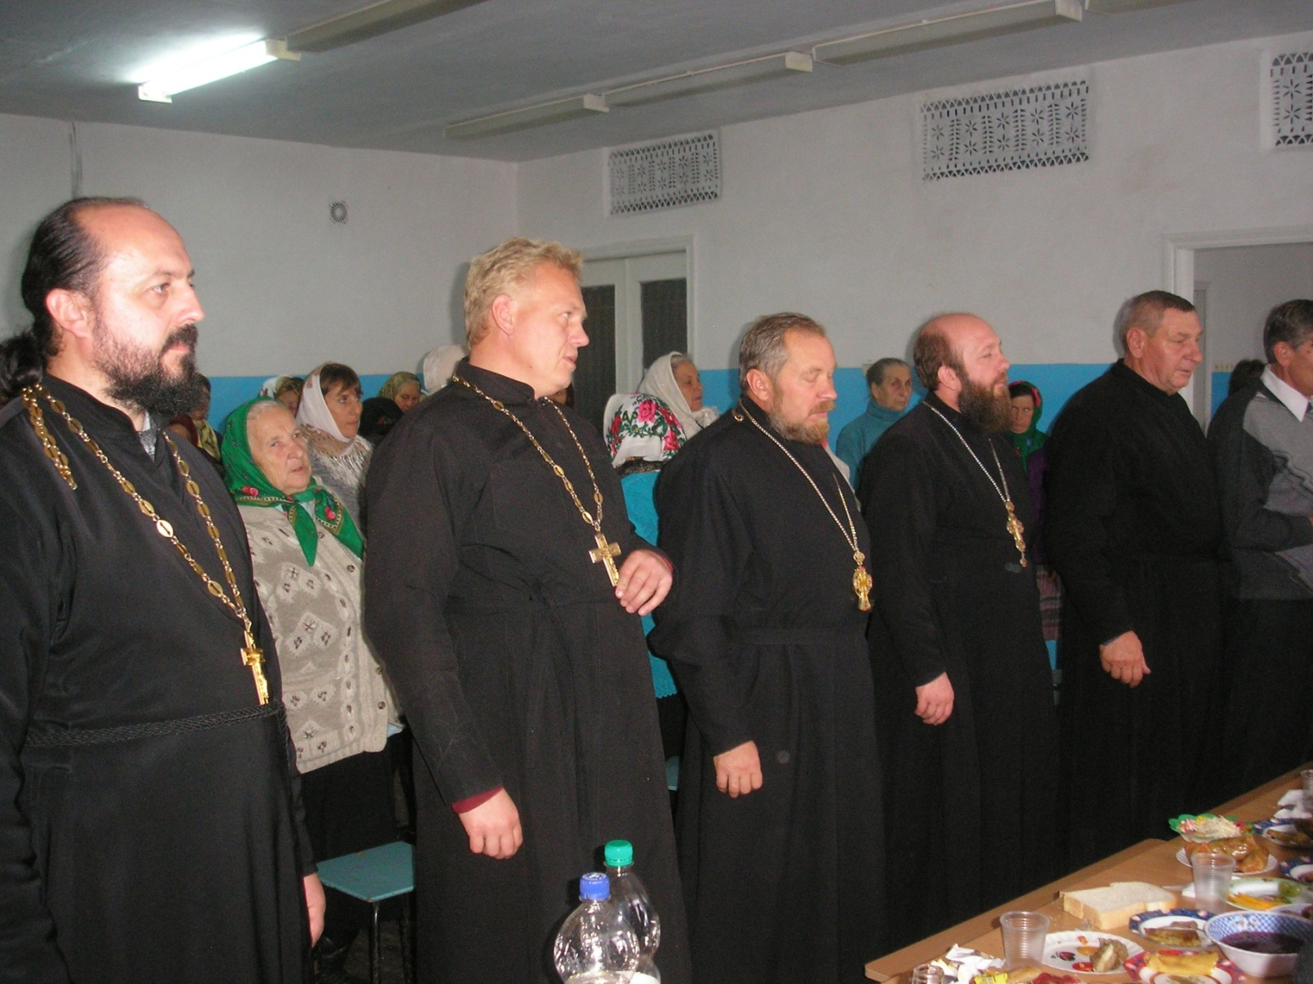
Храмове свято села

Slide 21
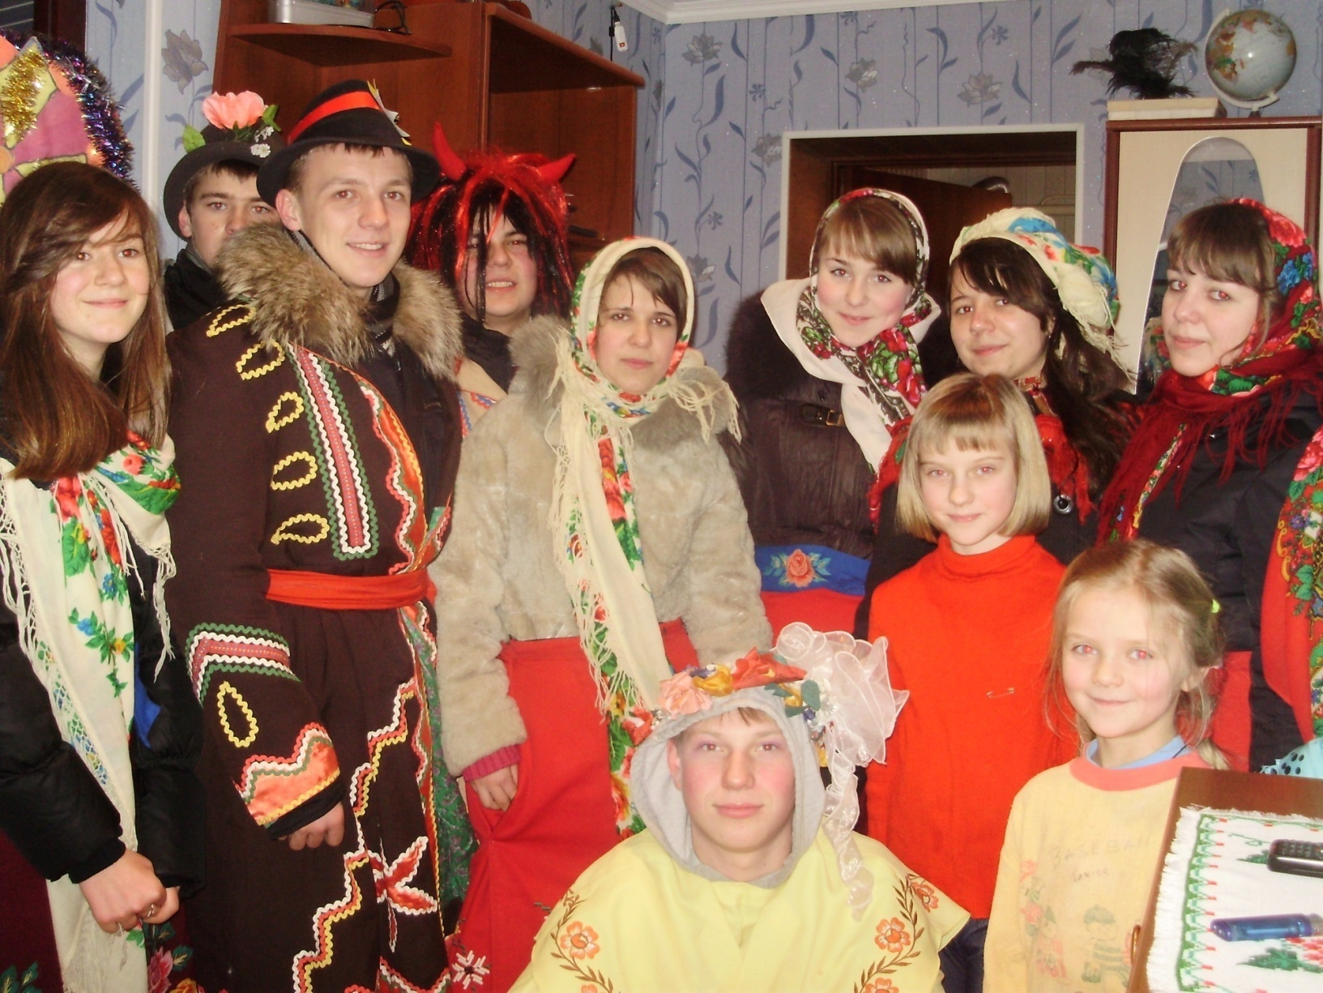
Різдвяні вітання

Slide 22
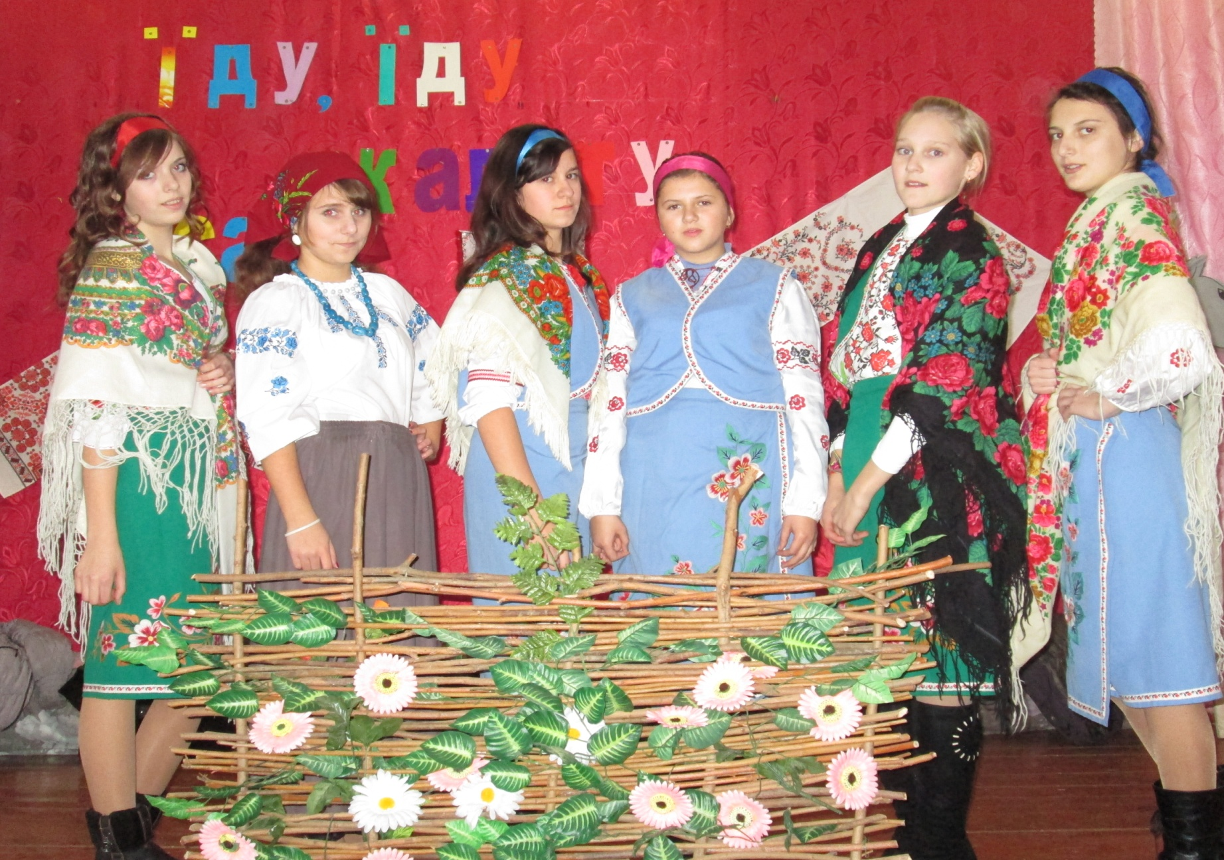
Андріївські вечорниці

Slide 23
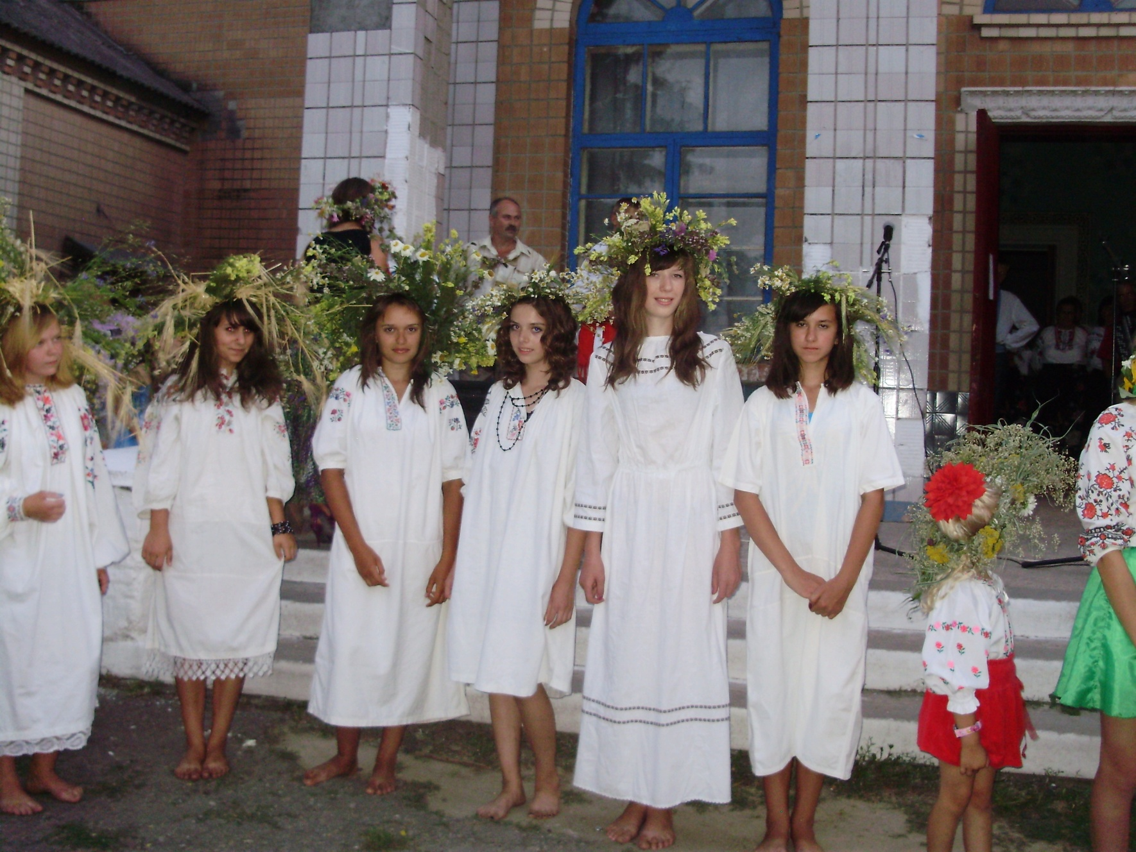
Свято Івана Купала

Slide 24
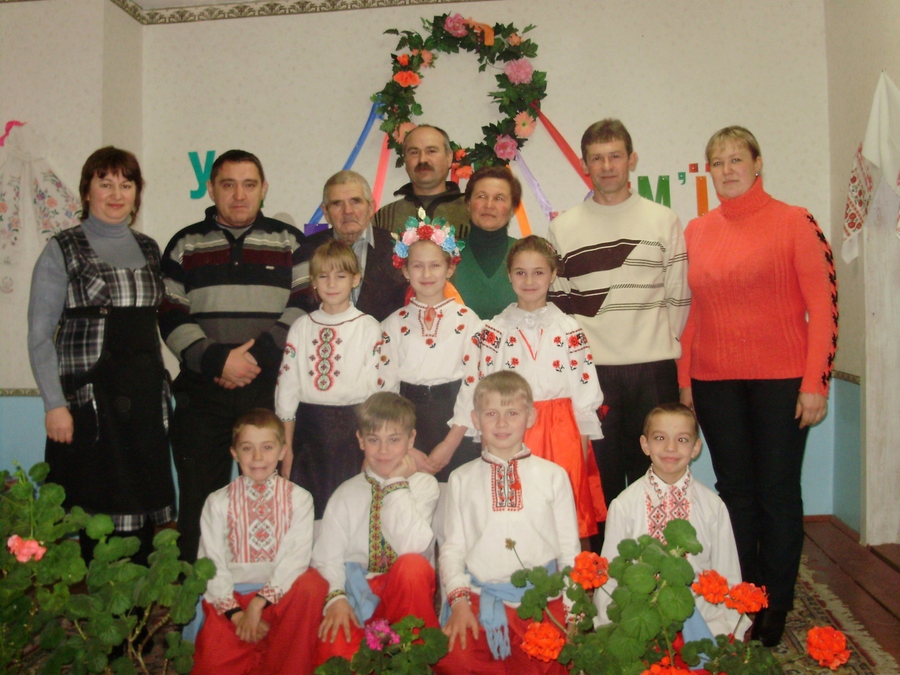
Проект “ Родина “

Slide 25
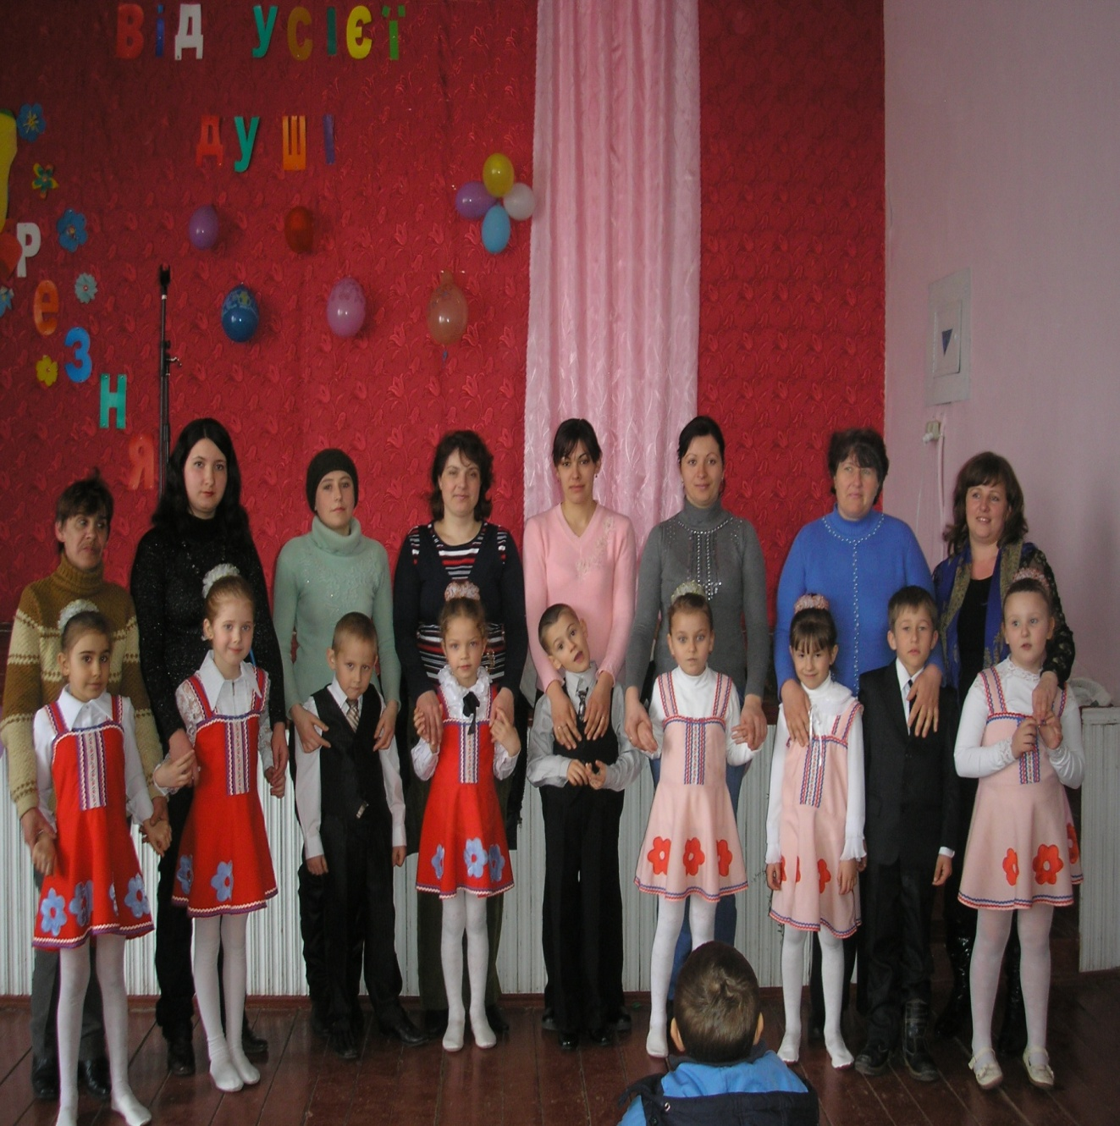
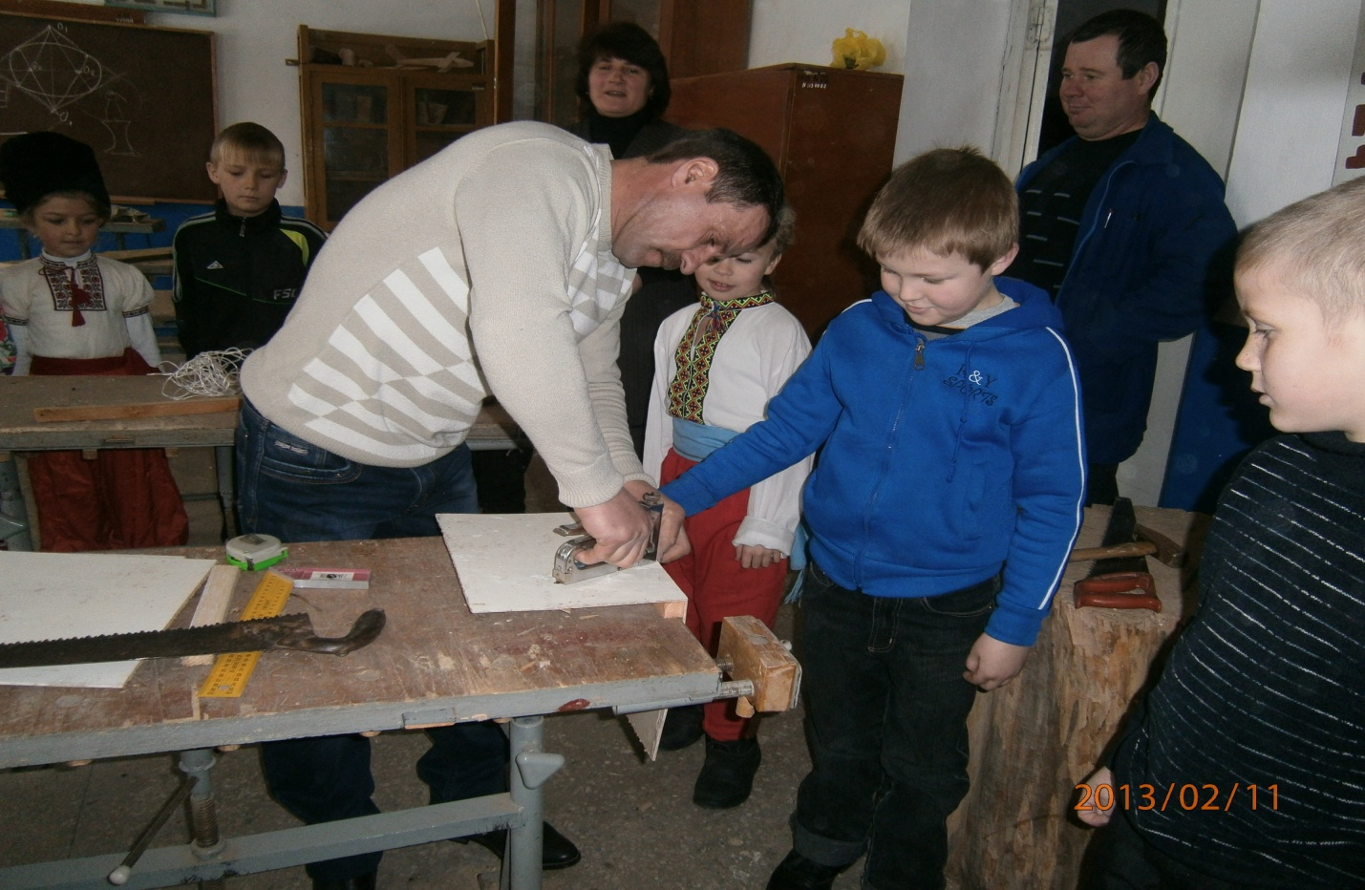

Slide 26
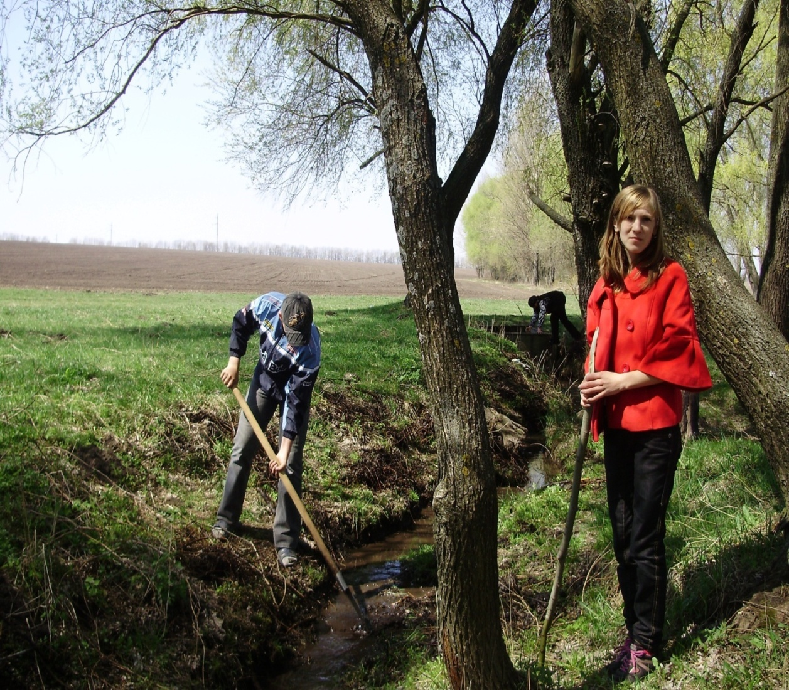
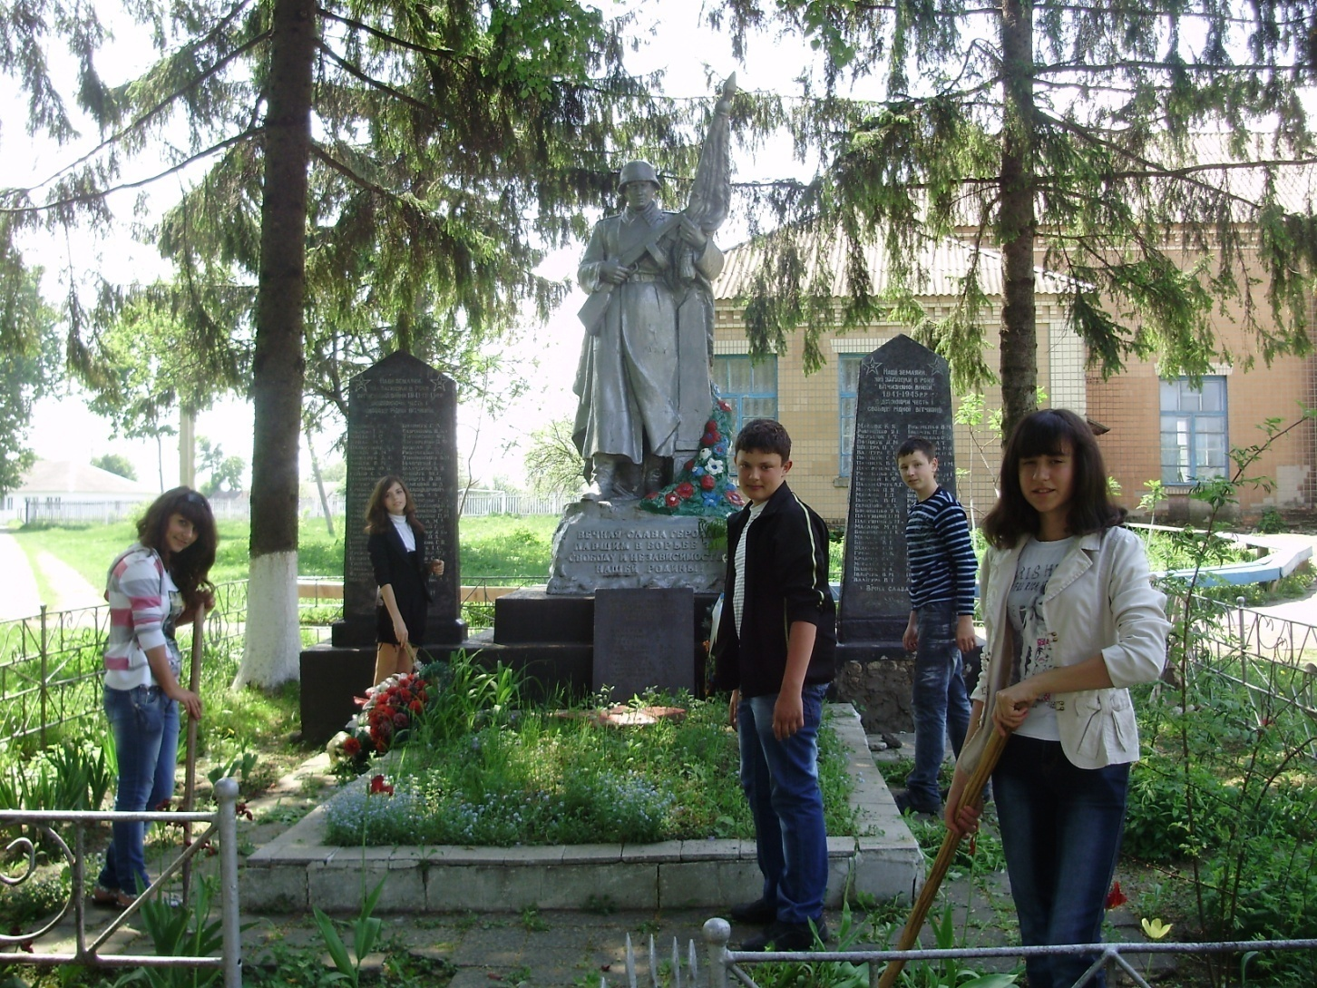
Благоустрій пам’ятних місць села
Догляд за джерелом Макова

Slide 27
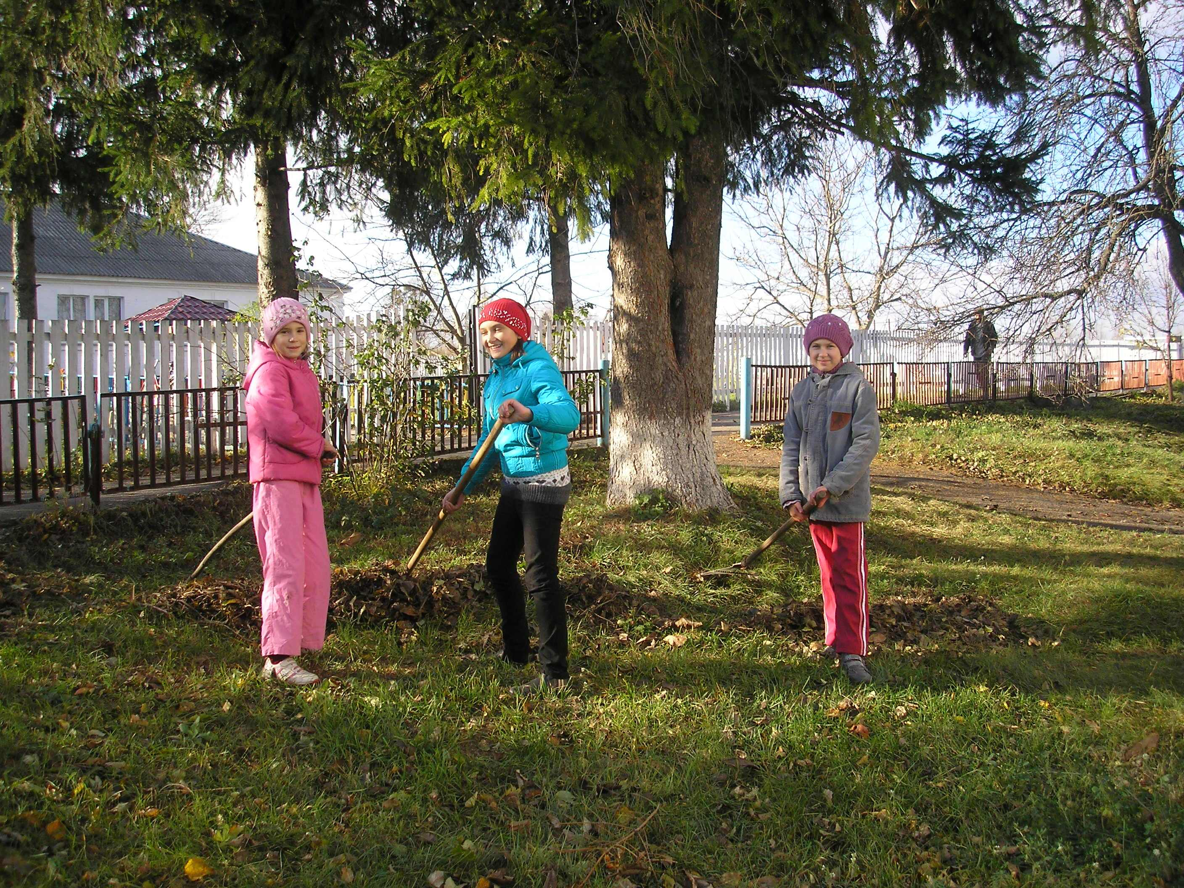
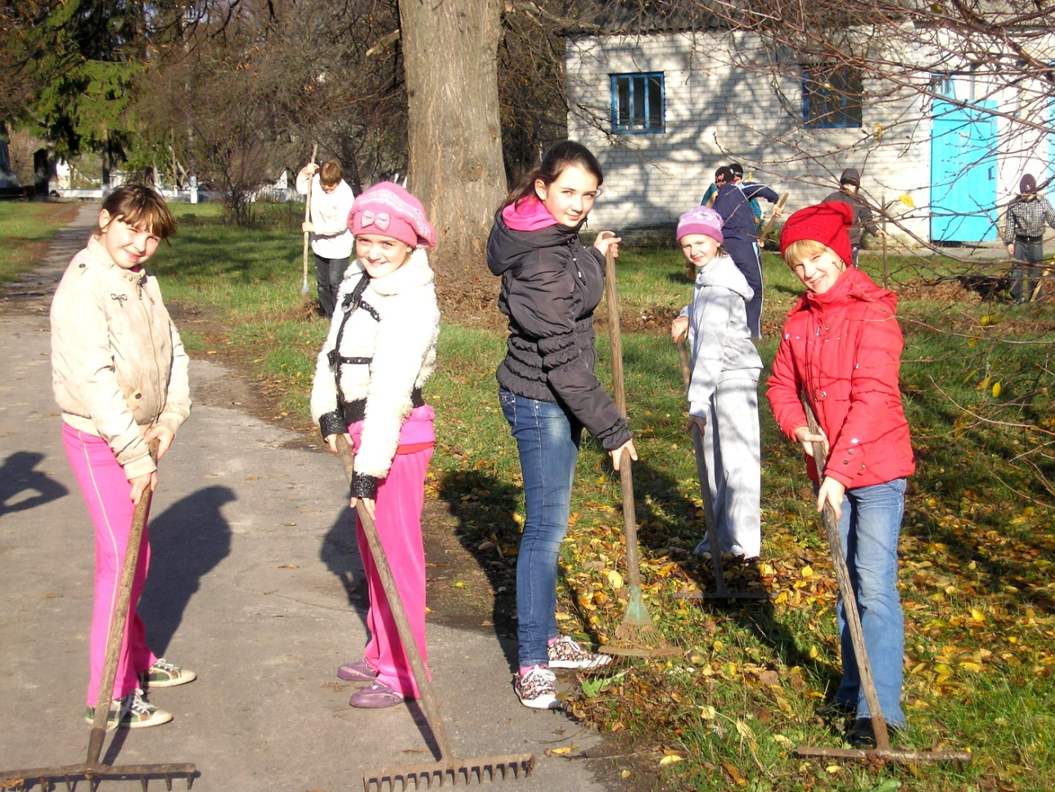
Благоустрій території села

Slide 28
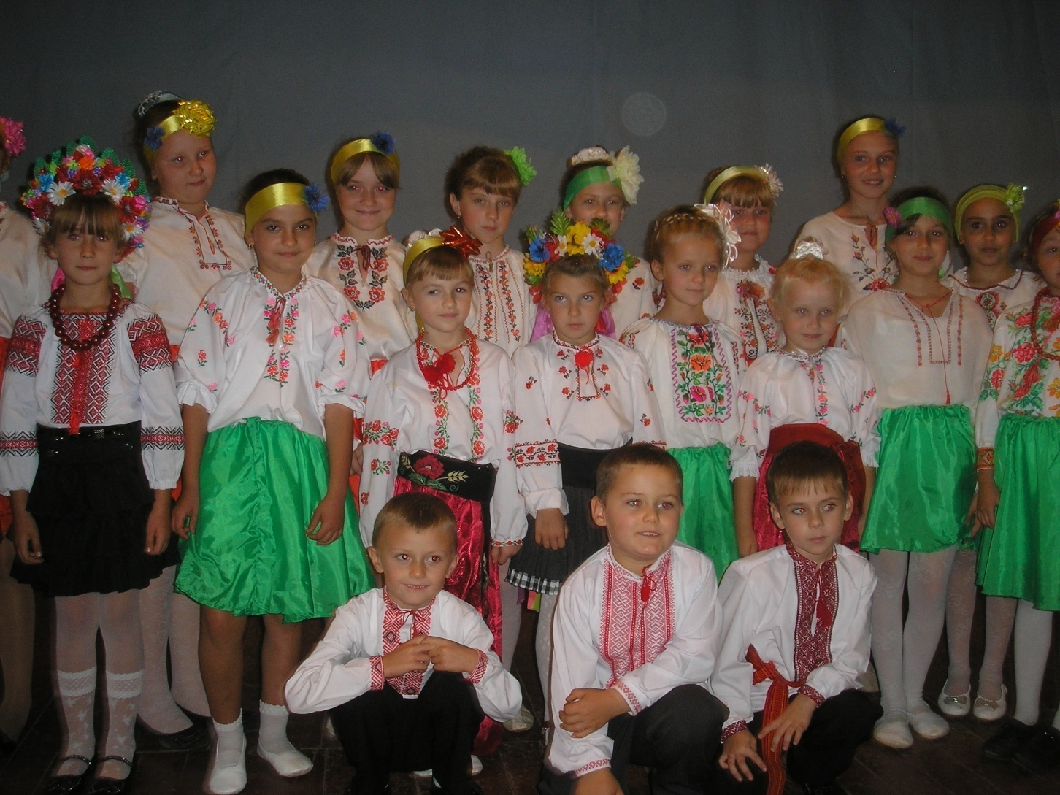
День людей похилого віку

Slide 29
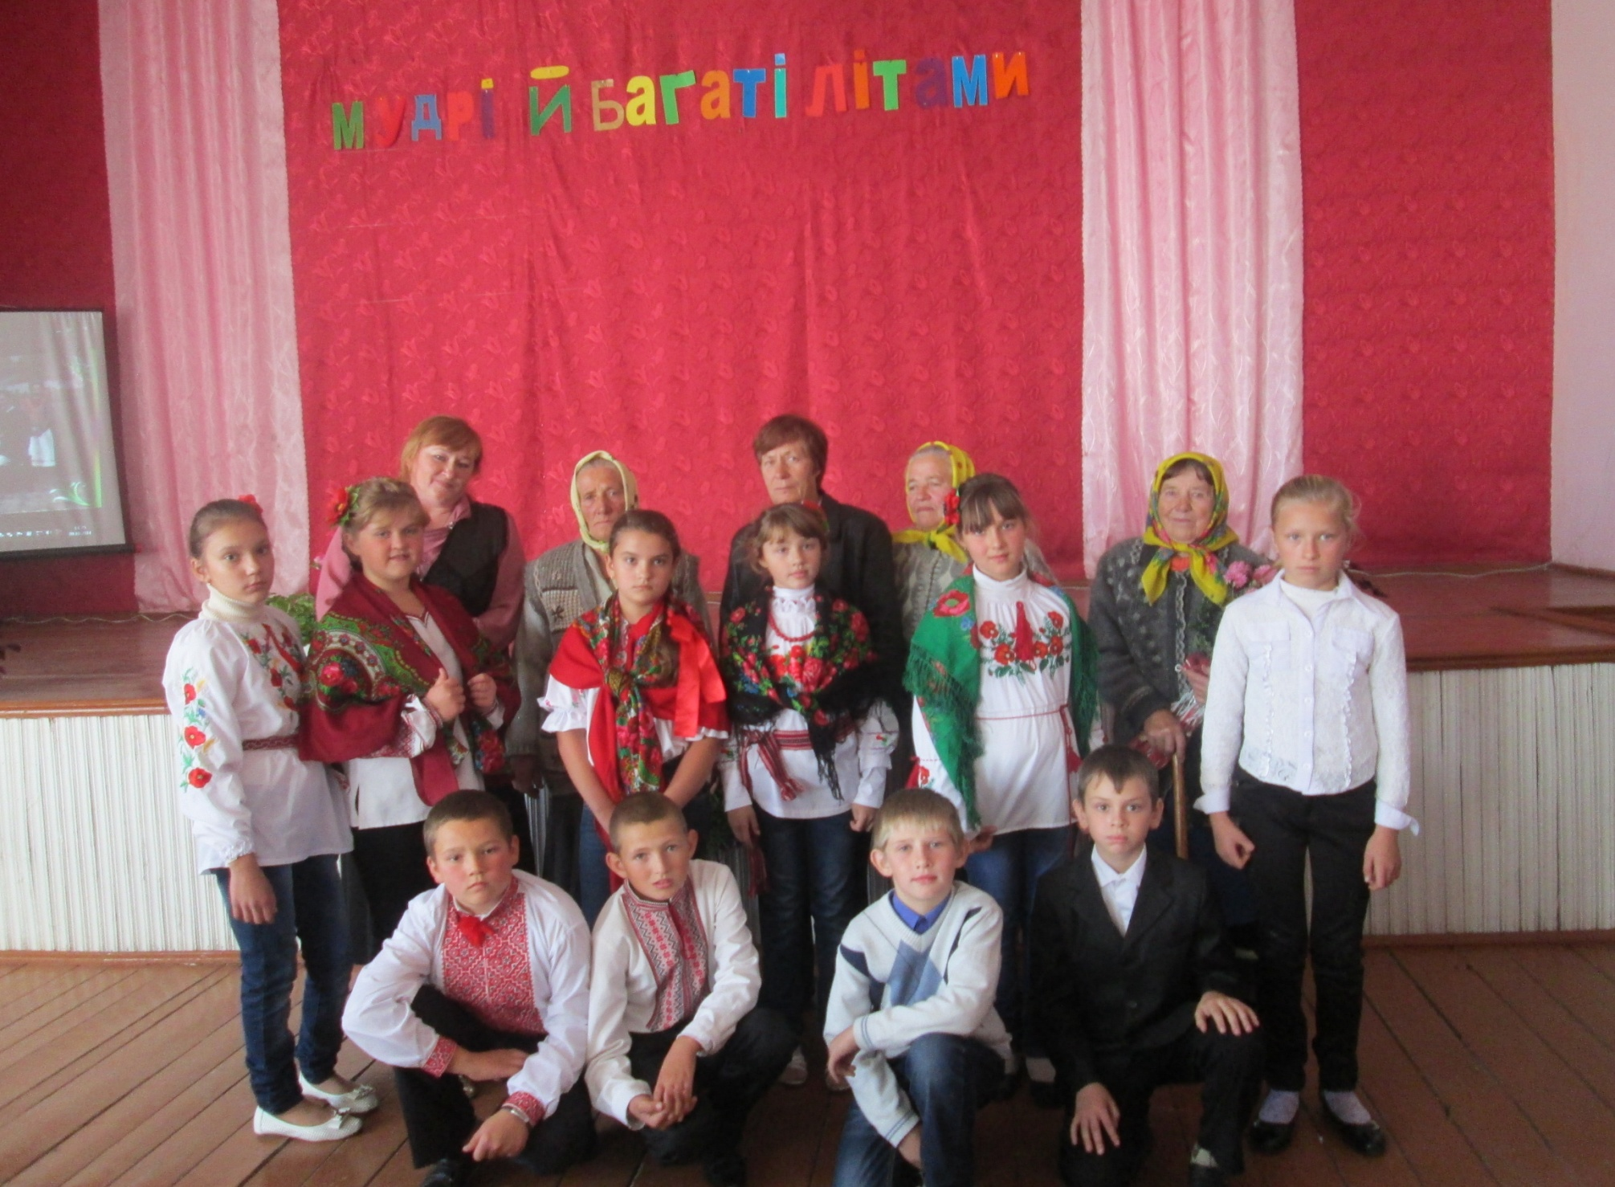

Slide 30
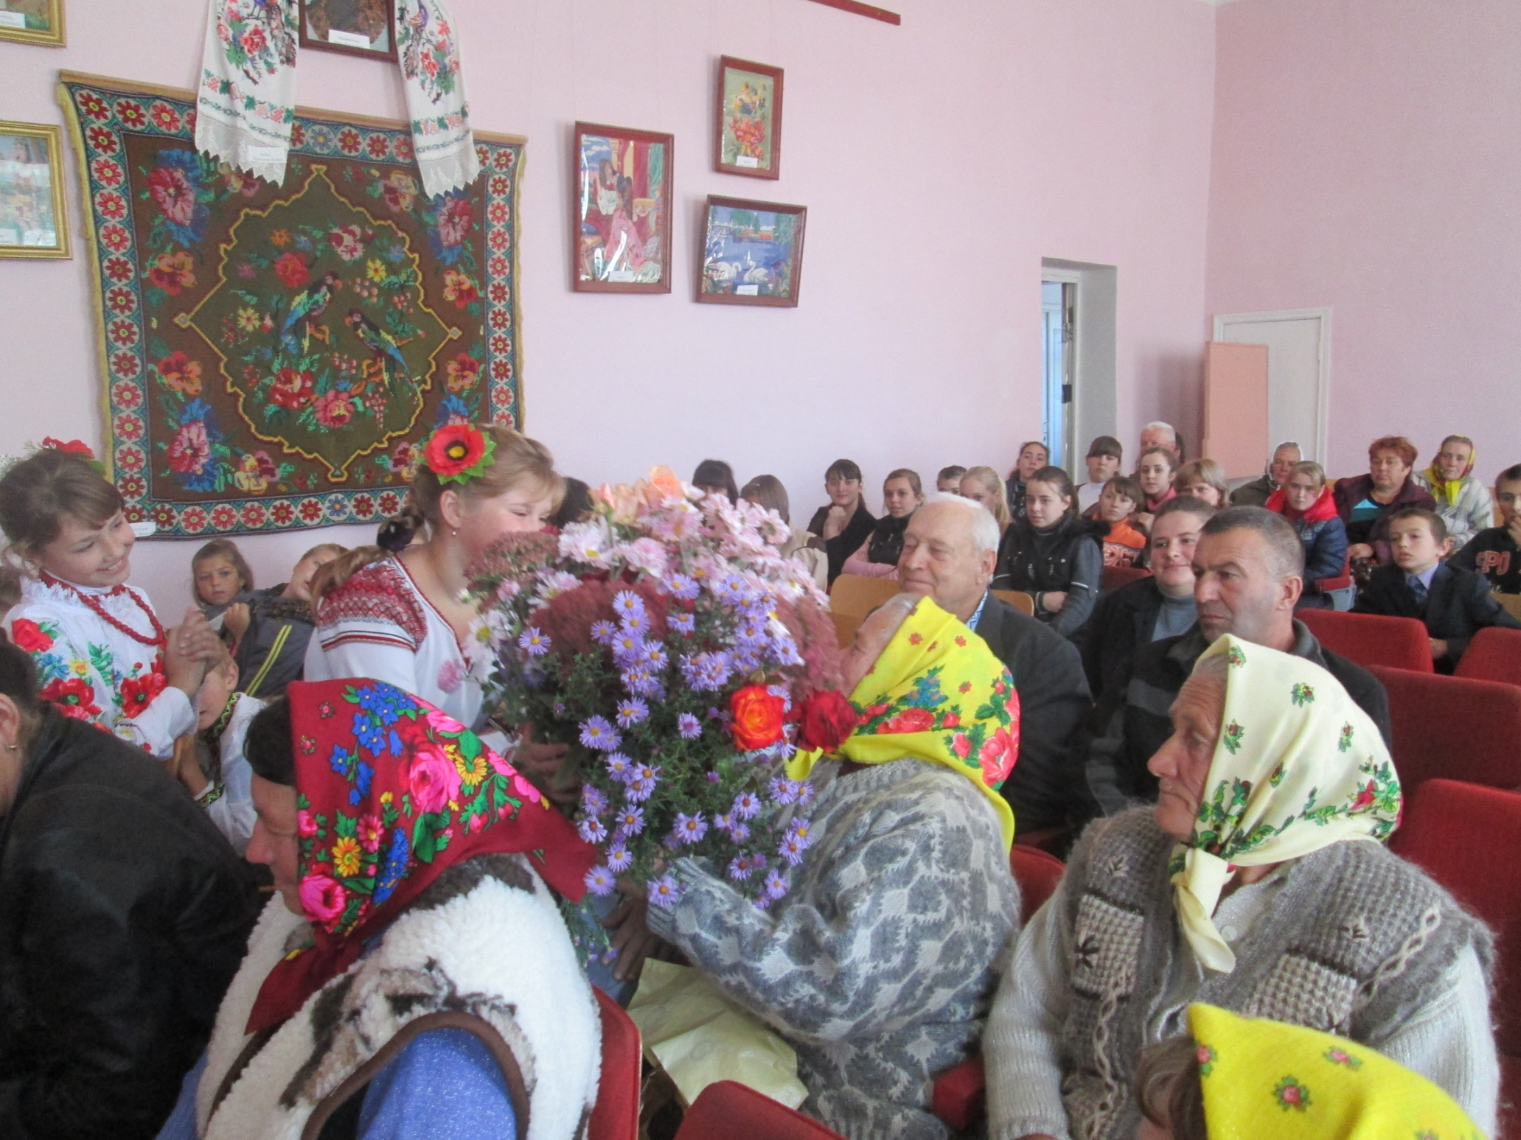

Slide 31
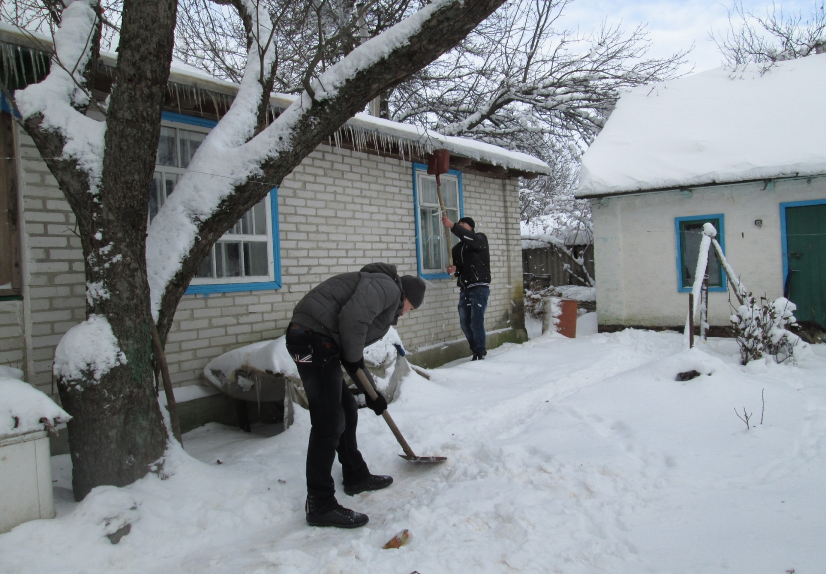
Допомога пенсіонерам

Slide 32
На базі школи працюють гуртки та спортивні секції

Slide 33
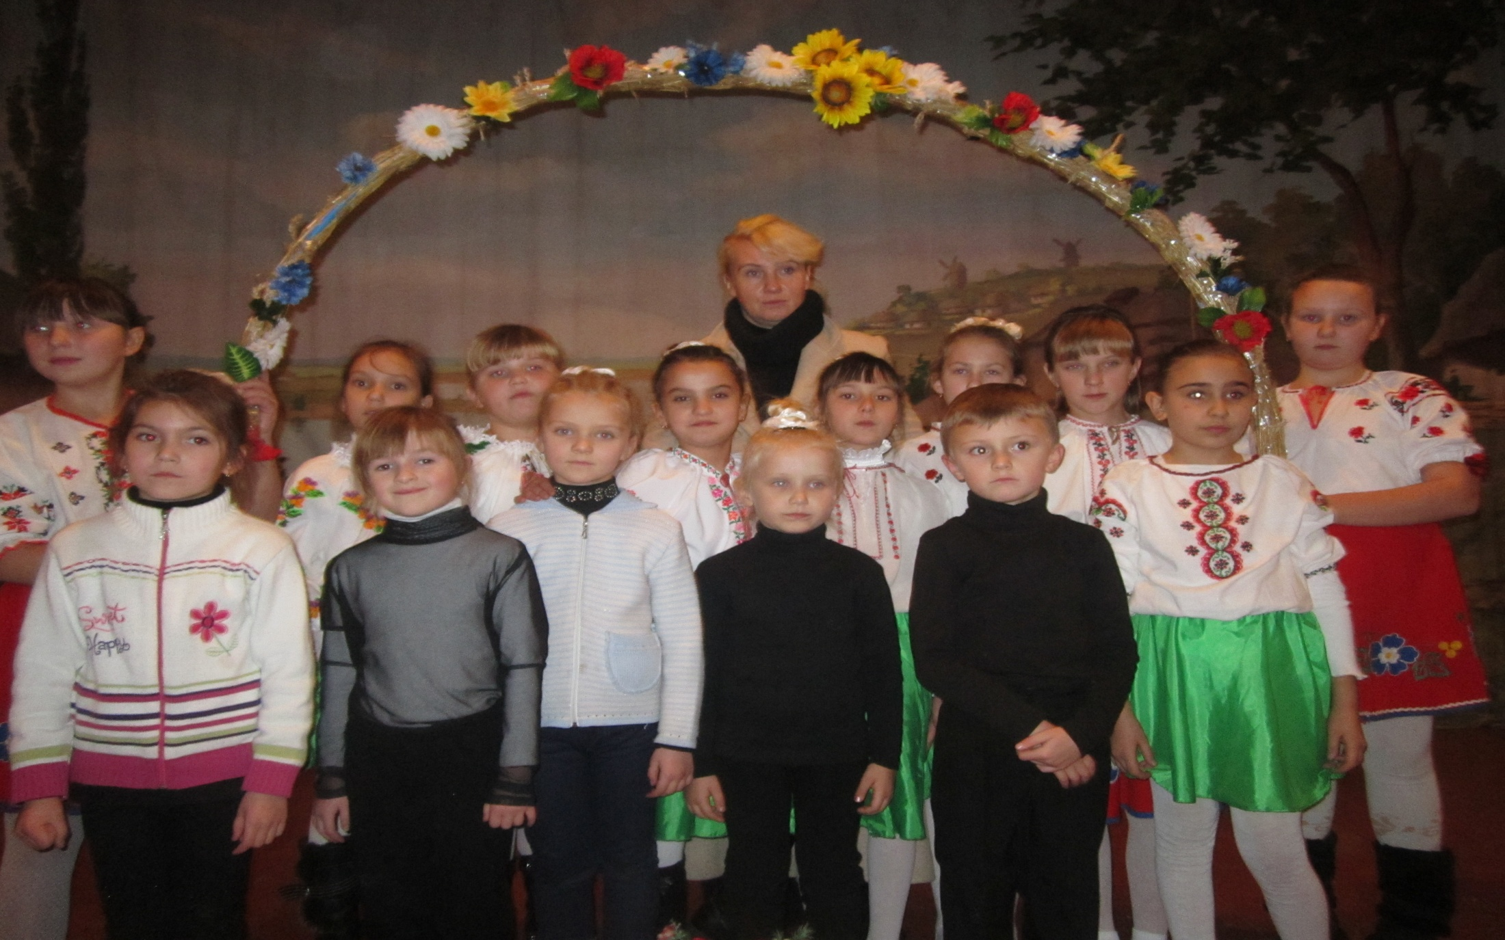
Хореографічний гурток

Slide 34
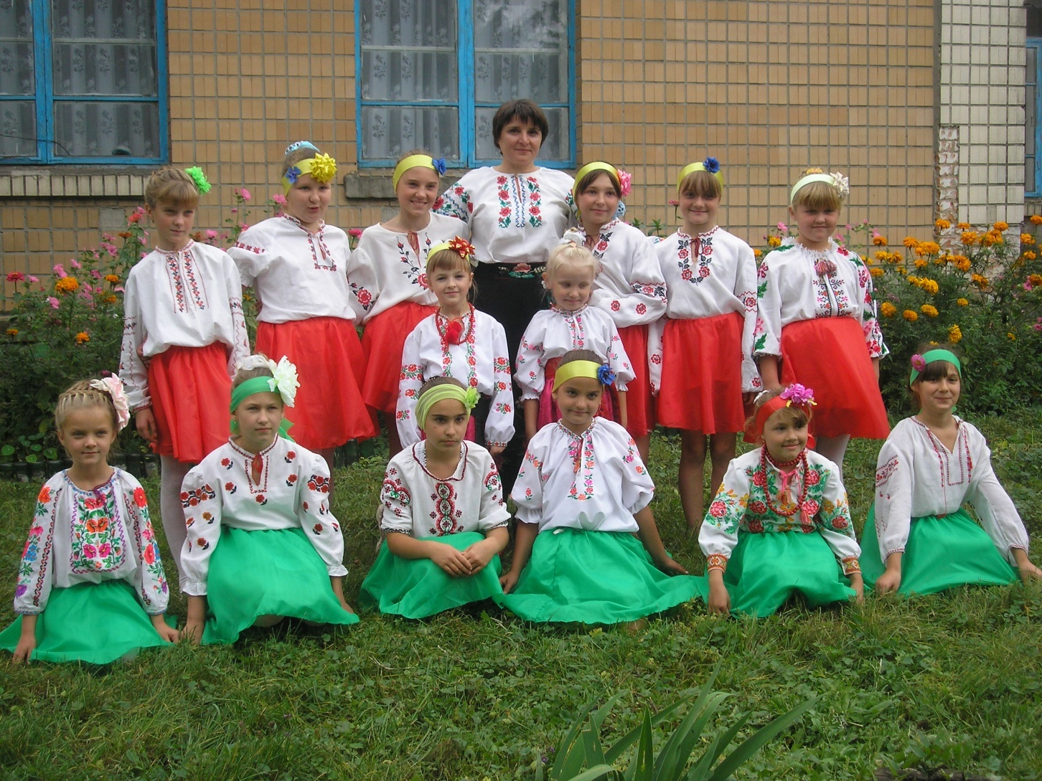
Хореографічний колектив
"Маківка"

Slide 35
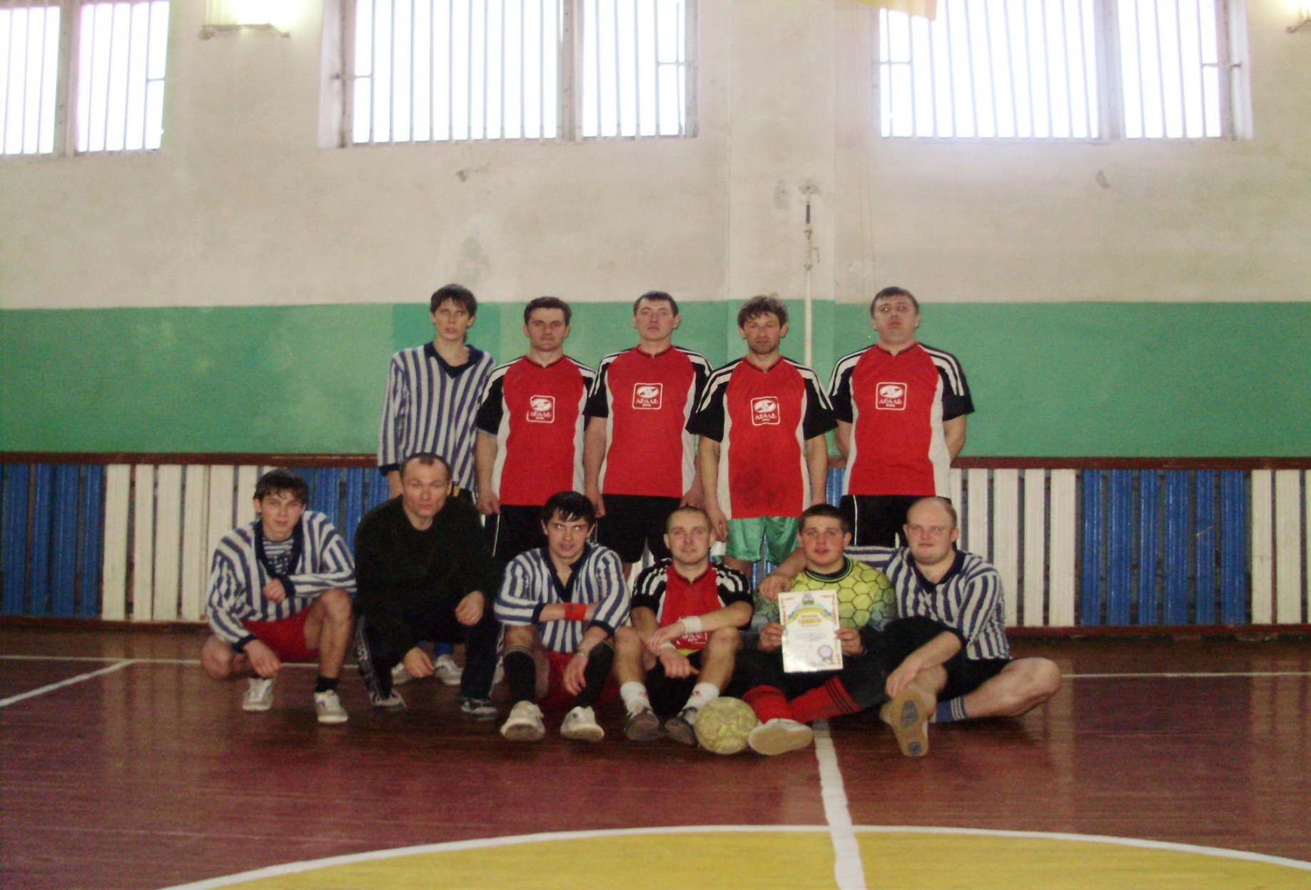
Футбольна секція

Slide 36
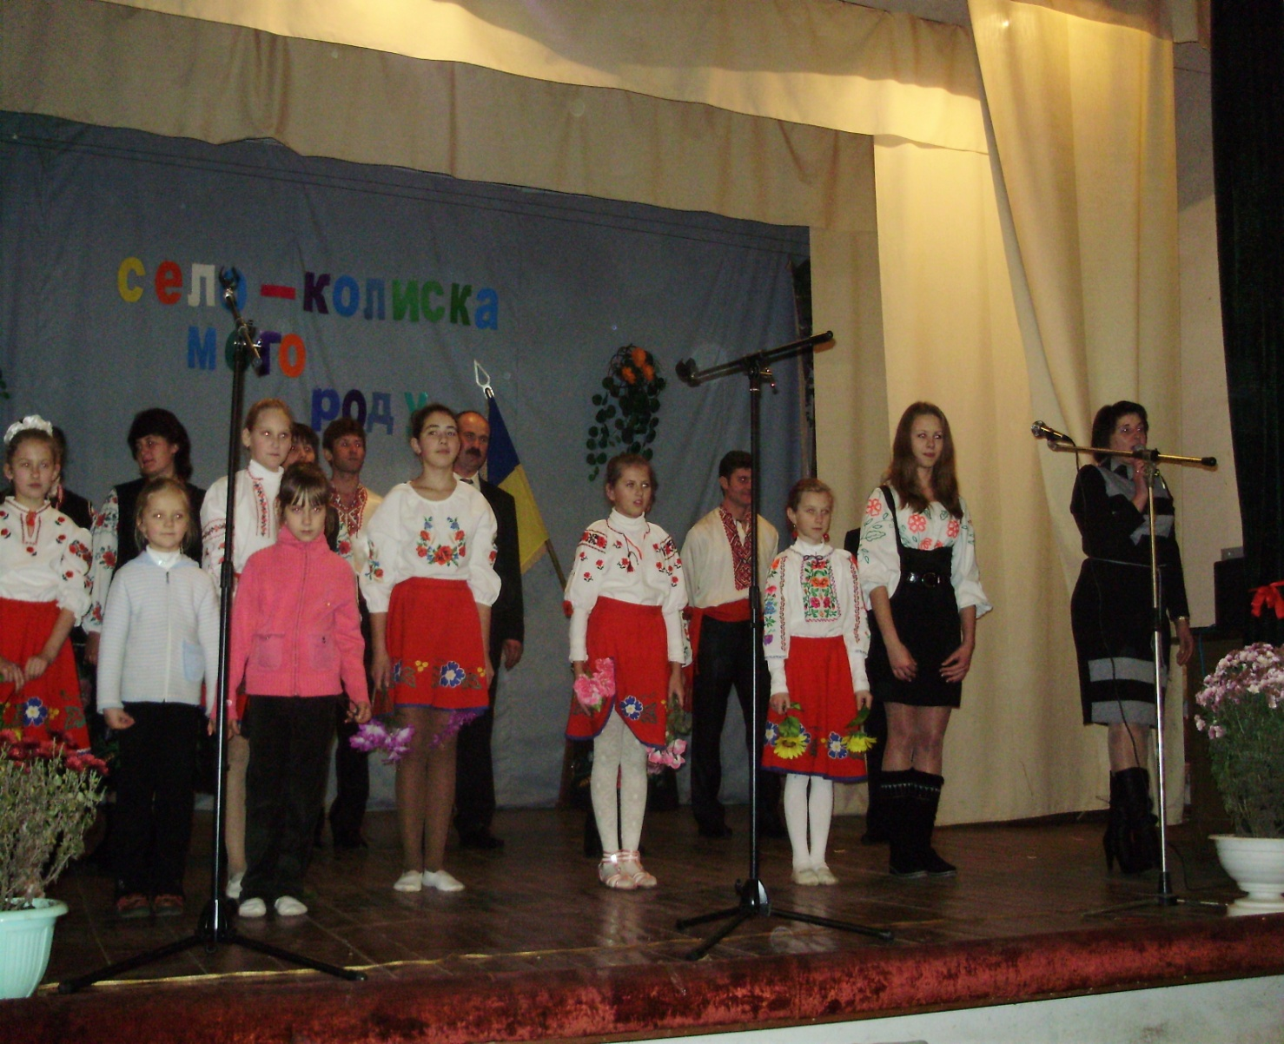
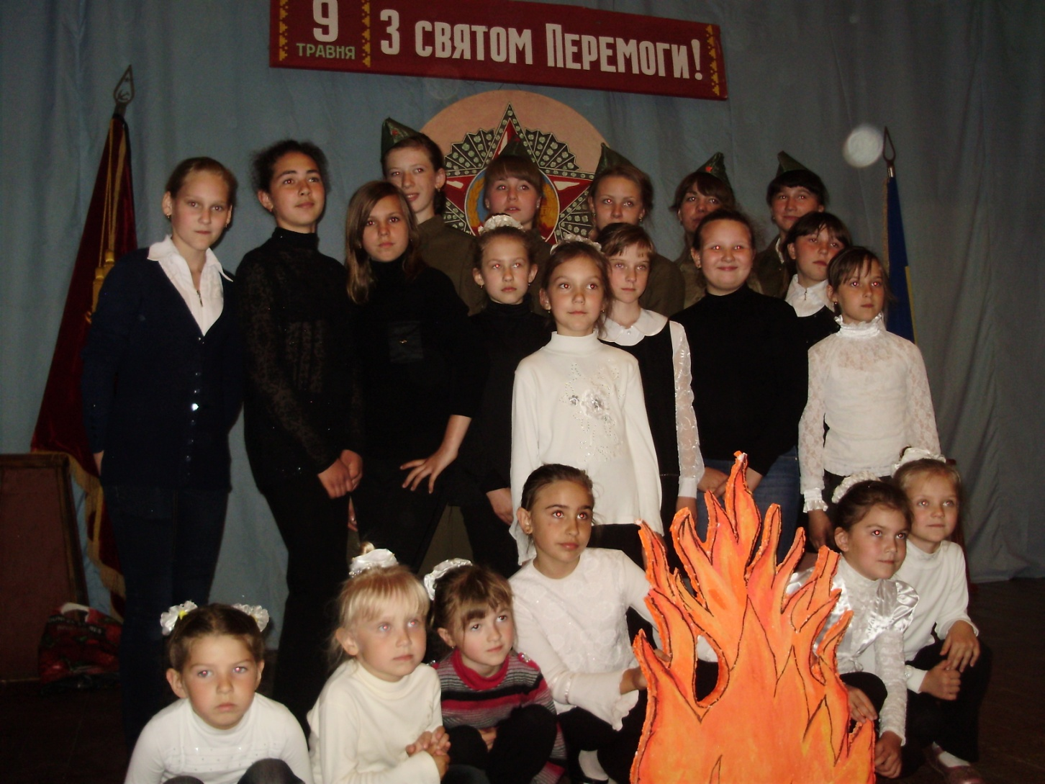
Школа – активний учасник сільських заходів

Slide 37
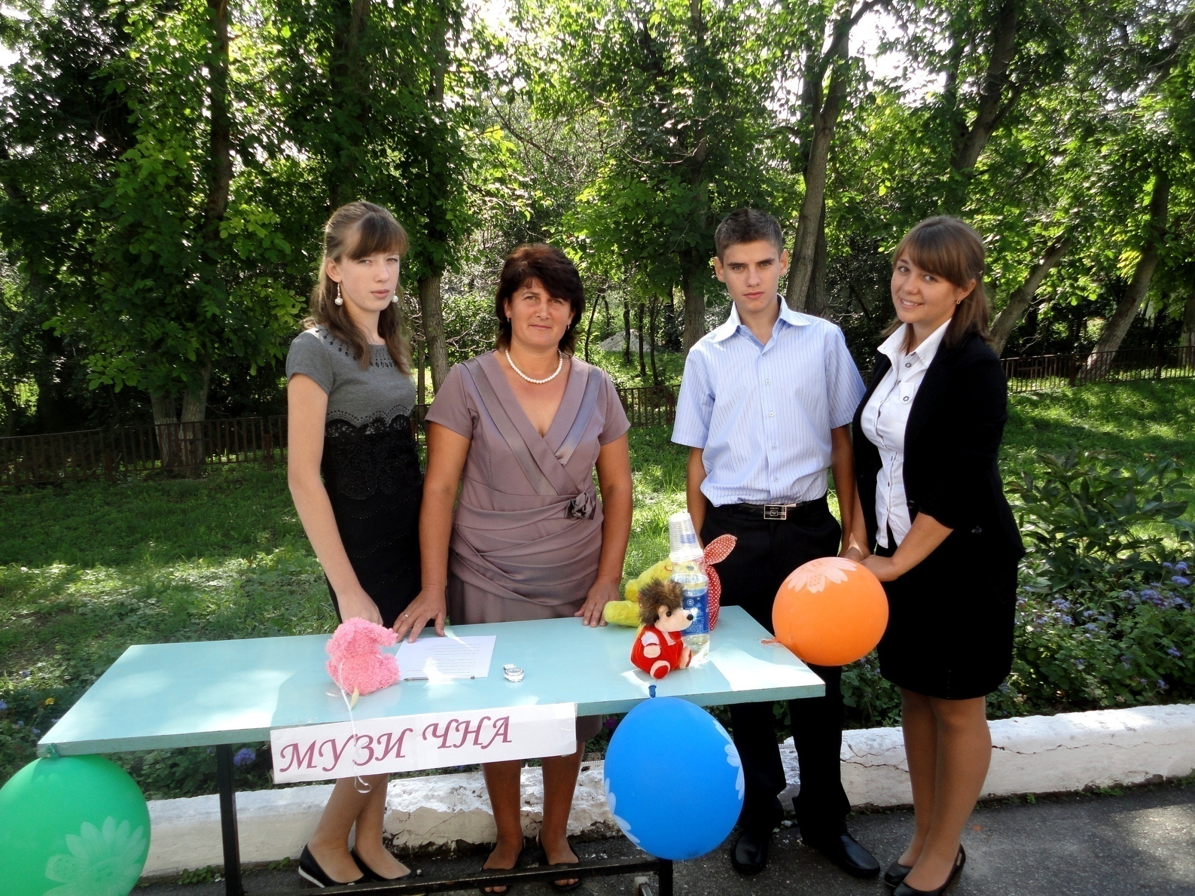
Сільський захід “ Розумники ”

Slide 38
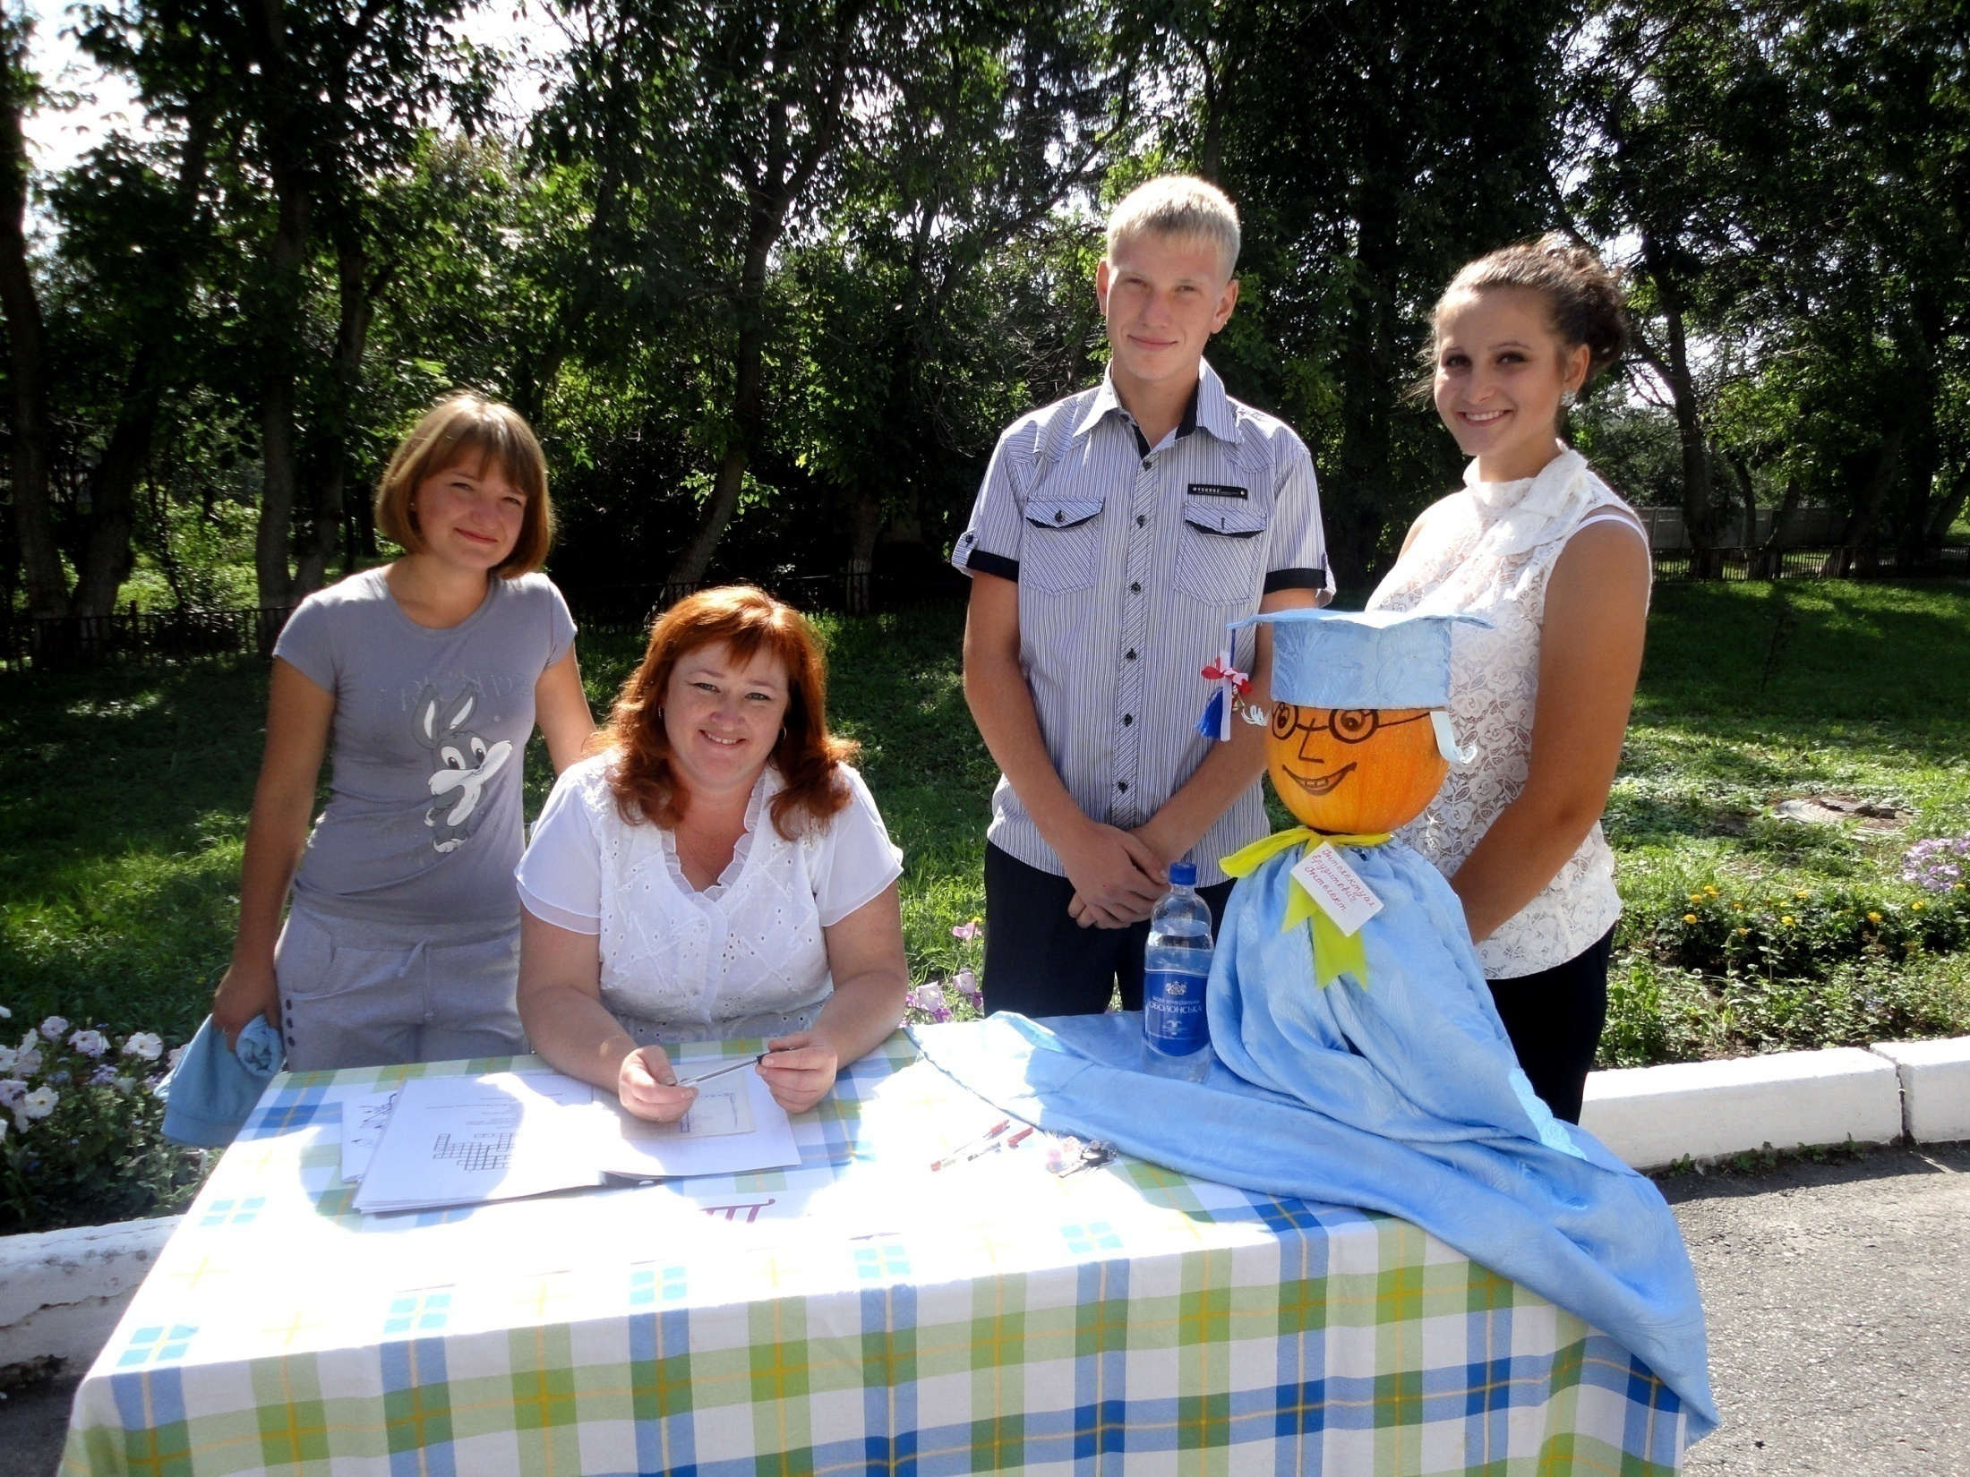

Slide 39
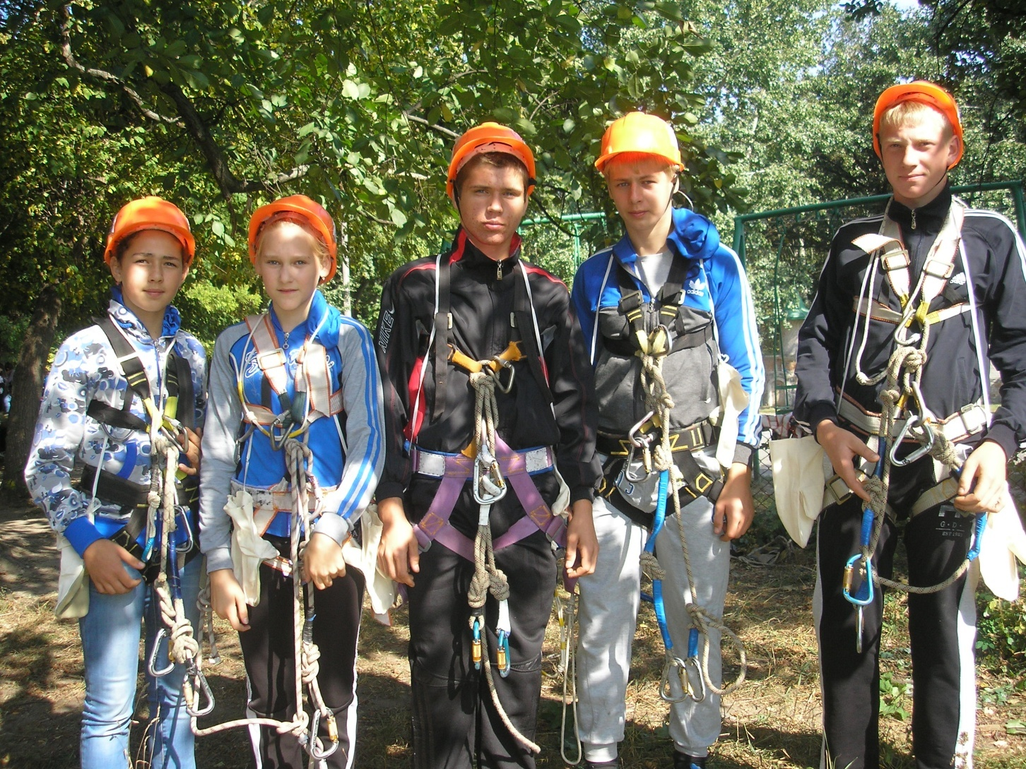
Юні туристи Гейсихи

Slide 40
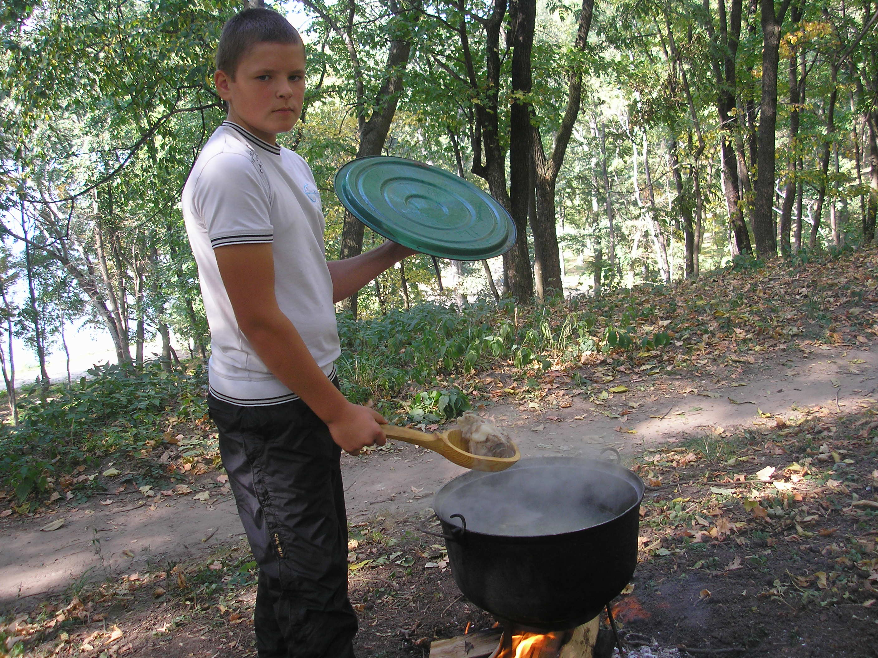
Головний кухар

Slide 41
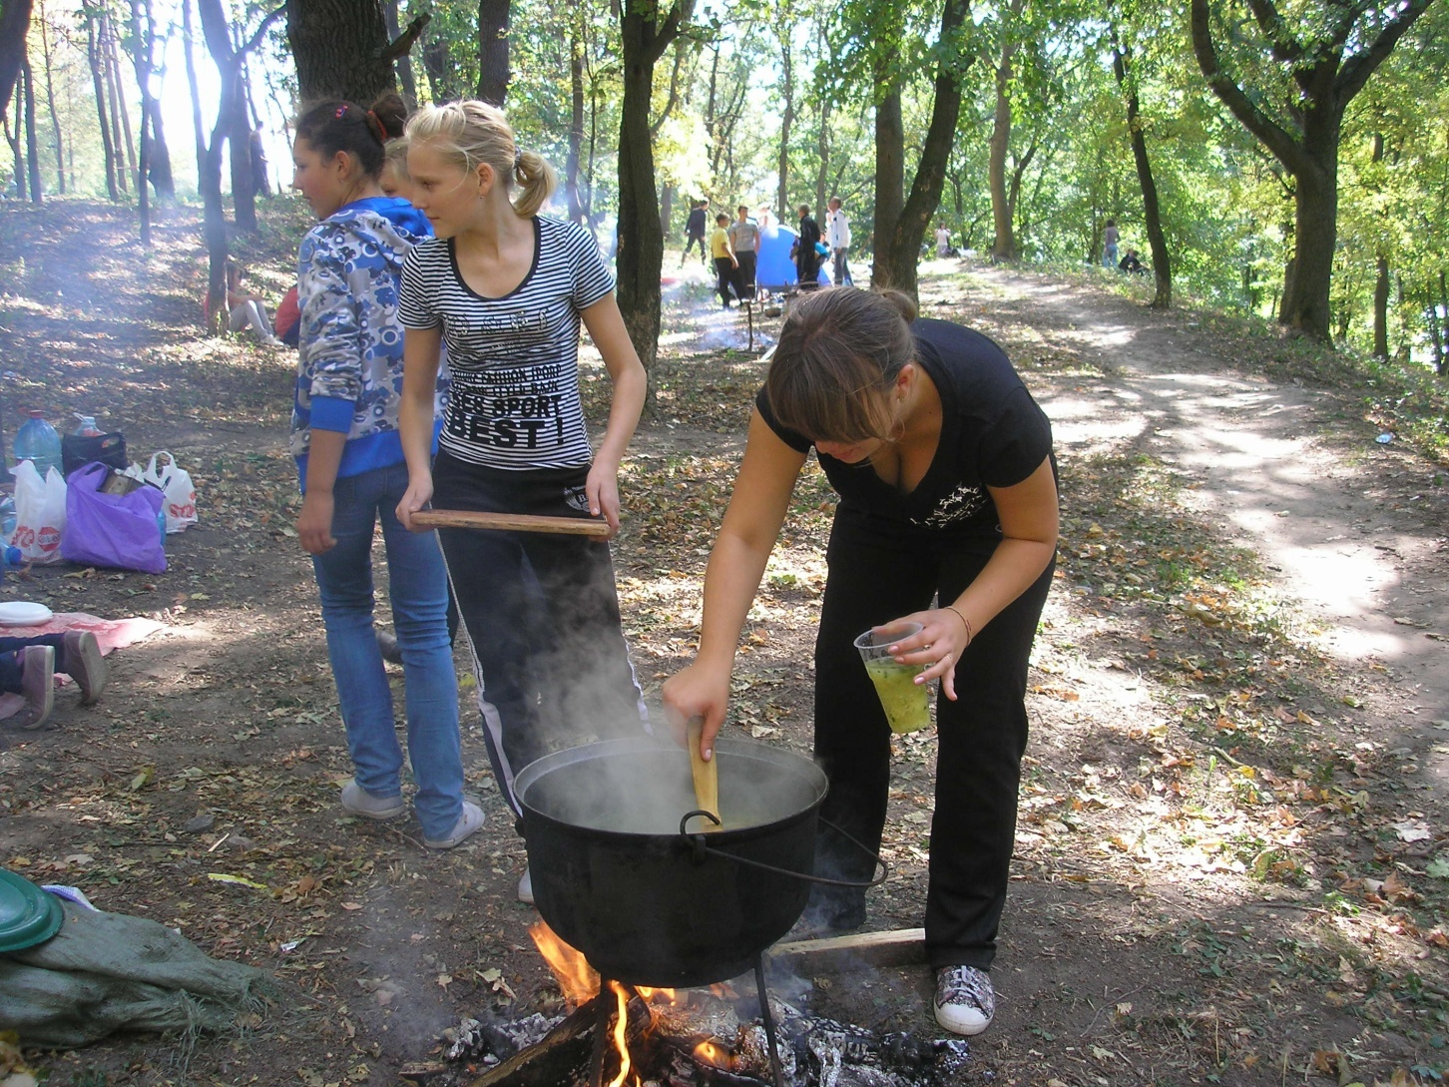
Смакота

Slide 42
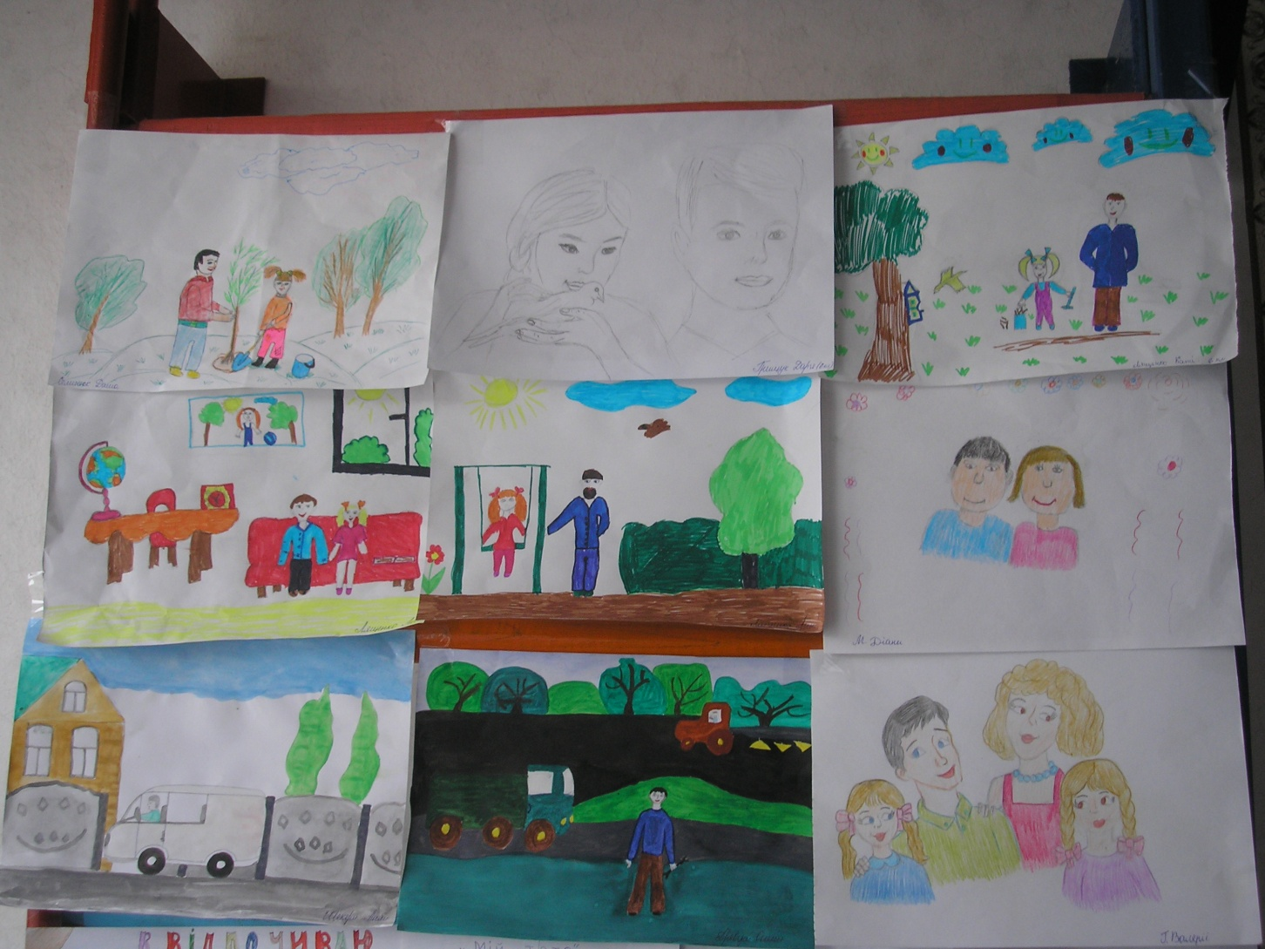
День Батька

Slide 43
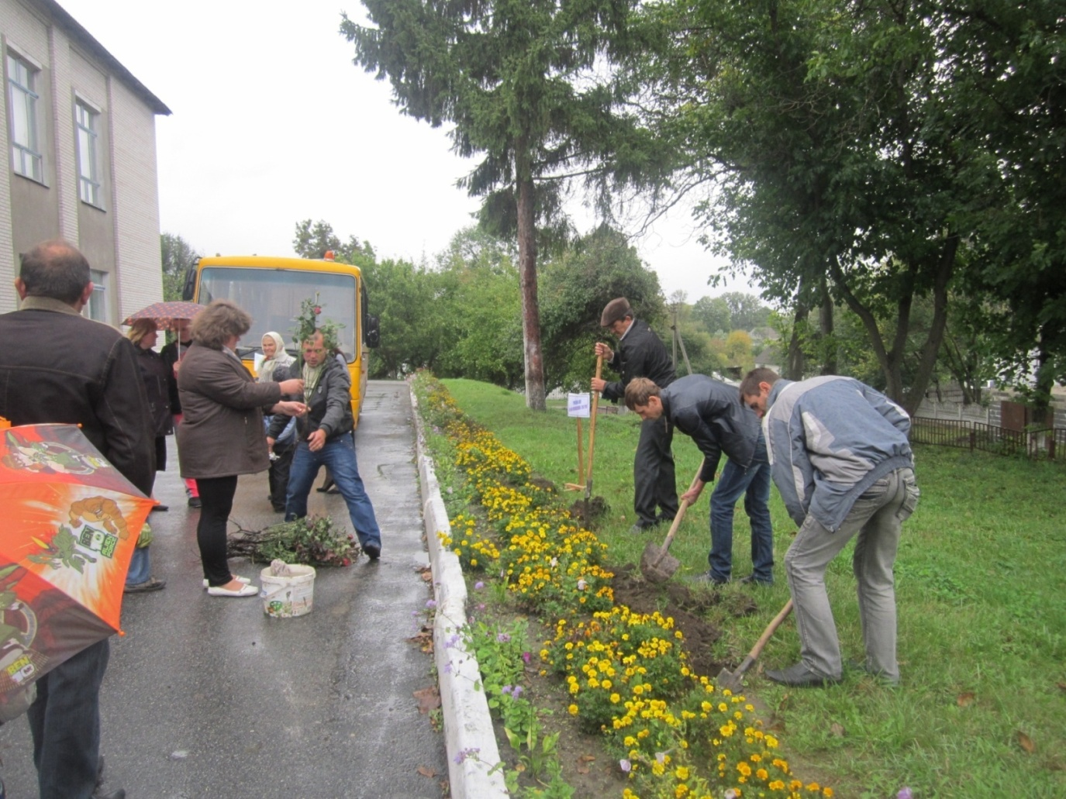
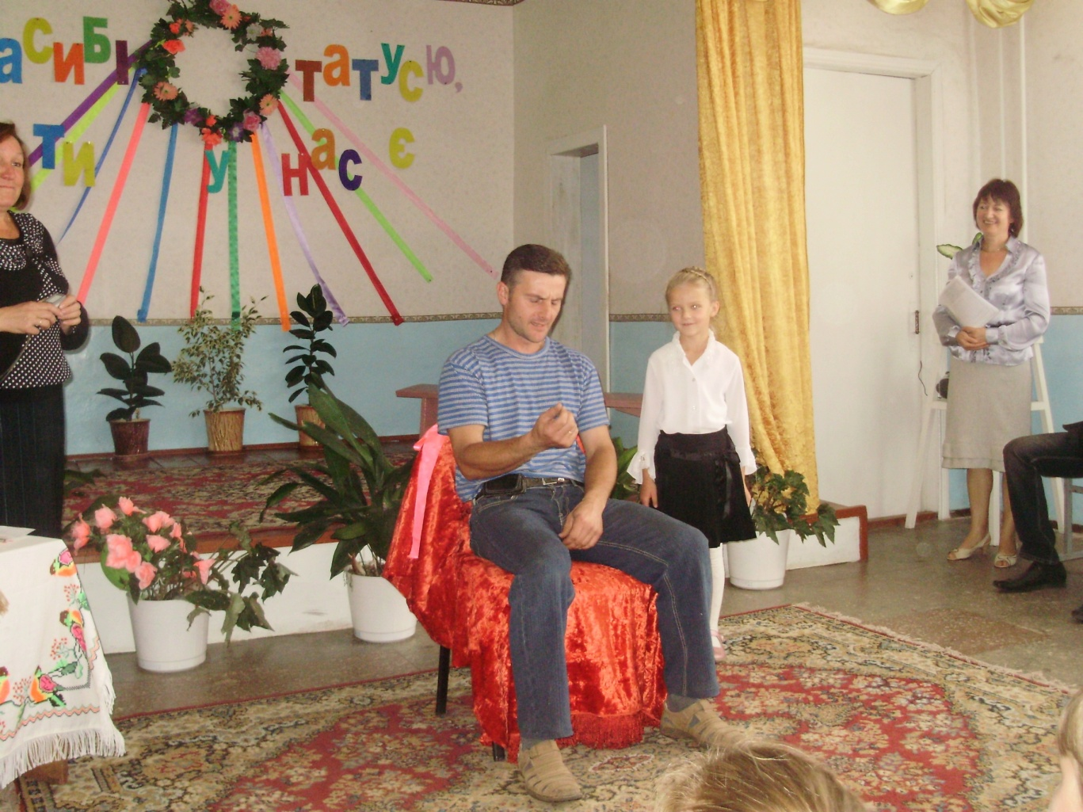
Акція
“ Трояндова алея ”

Slide 44
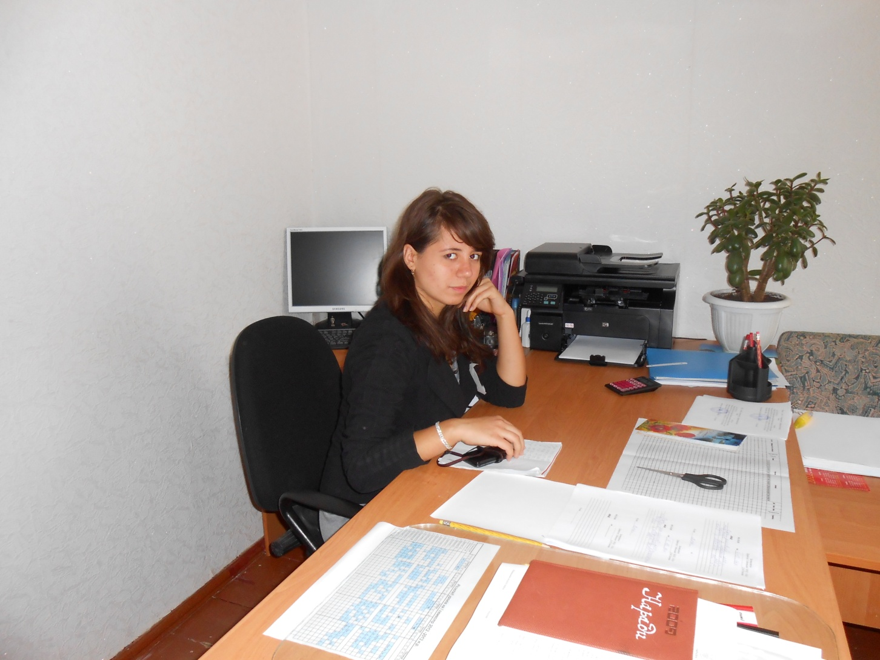
День самоврядування

Slide 45
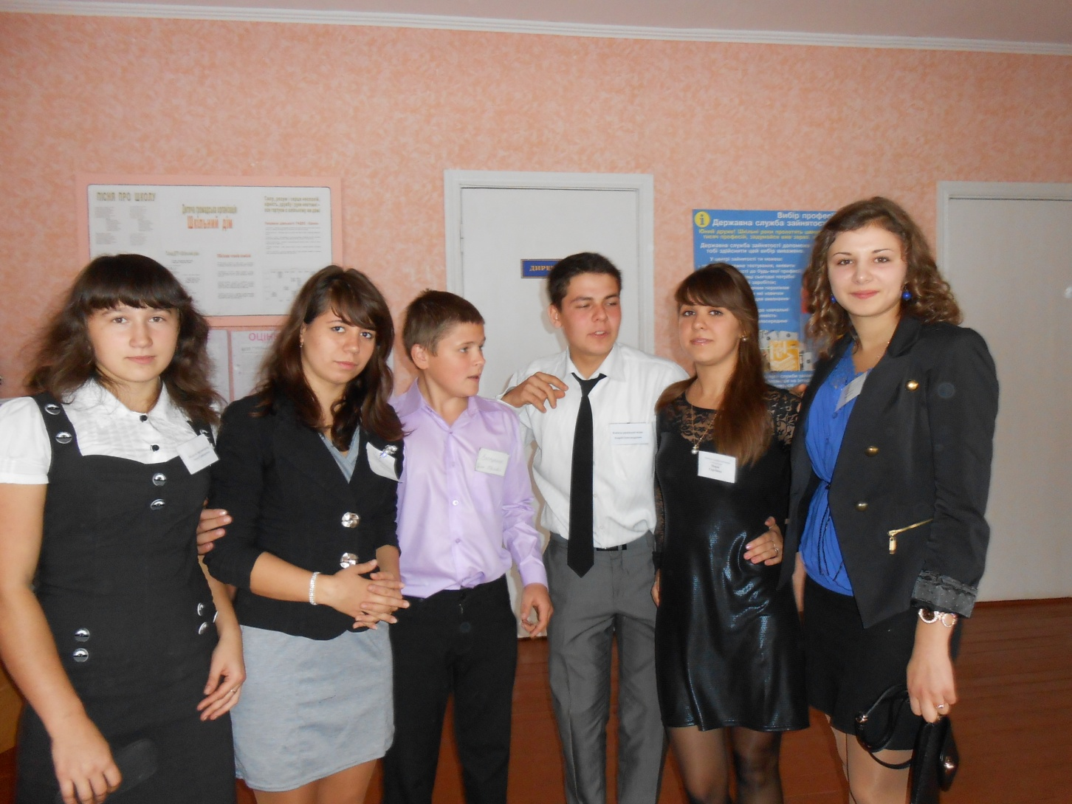
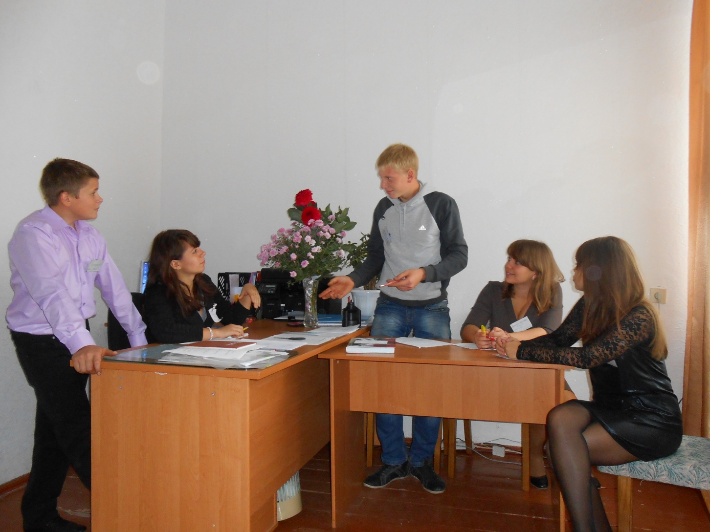

Slide 46
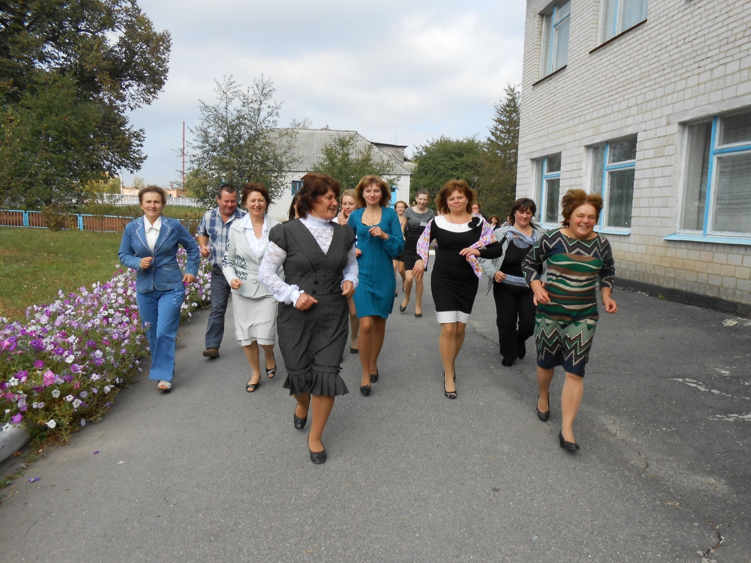

Slide 47

Осінь багряна барвисто крокує

Slide 48


Slide 49


Slide 50


Slide 51


Slide 52



Slide 53



Slide 54



Slide 55



Slide 56


Slide 57


Slide 58


Slide 59



Slide 60


Slide 61


Slide 62

Солодка ярмарка

Slide 63


Slide 64


Slide 65


Slide 66


Slide 67

Оцінювання роботи ГАШ

Slide 68

Радісне відчуття перемоги

Slide 69

Переможне фото

Slide 70
Вітальний лист
Вітаємо переможців конкурсу слоганів та фотографій «Молодь говорить про громадсько-активну школу»!
22 травня 2013 року завершився Всеукраїнський конкурс слоганів та фотографій «Молодь говорить про громадсько-активну школу», що проводився Всеукраїнським фондом «Крок за кроком» у рамках програми «Школа як осередок розвитку громади».
За підсумками інтернет-голосування та вибору комітету конкурсу, до якого увійшли незалежні фахівці в сфері розвитку громадсько-активних шкіл, набравши найбільшу кількість голосів, перемогу здобули:
учні 8 та 10 класу Гейсиської загальноосвітньої школи І-ІІІ ступенів Ставищенського району Київської області за найкращу фотографію!
Вітаємо переможців конкурсу «Молодь говорить про громадсько-активну школу»!!!

Slide 71
Те, що ми зібрались разом, - це лише початок,
і те, що ми продовжуємо залишатись разом, - це вже досягнення;
те, що ми разом працюємо, - це справжній успіх.
Генрі Форд

